Slide 1
2019.8.27
第19回副首都推進本部会議
資料８－２
新大学基本構想
令和元年８月27日
公立大学法人大阪

Slide 2
（目次）
１ はじめに・・・・・・・・・・・・・・・・・・・・・・・・・・・・・・・・・・P 1
２ 策定の背景
（１）大学統合の必要性・・・・・・・・・・・・・・・・・・・・・・・・・・・P 2
（２）改革の経過・・・・・・・・・・・・・・・・・・・・・・・・・・・・・・P 3
３ 新大学がめざすもの・・・・・・・・・・・・・・・・・・・・・・・・・・・・・P 4
（１）２つの新機能と４つの戦略領域：革新的な新たな取組み・・・・・・・・・・P 5
（２）教育、研究、社会貢献のさらなる強化・・・・・・・・・・・・・・・・・・P20
４ 統合効果を発揮するための取組み・・・・・・・・・・・・・・・・・・・・・・・P27
（１）新大学の教育研究組織・・・・・・・・・・・・・・・・・・・・・・・・・P27
（２）新大学のガバナンス・・・・・・・・・・・・・・・・・・・・・・・・・・P31
（３）新大学のキャンパスの整備・・・・・・・・・・・・・・・・・・・・・・・P33
５ 大学統合による効果・・・・・・・・・・・・・・・・・・・・・・・・・・・・・P34
【参考資料】統合の取組経過・・・・・・・・・・・・・・・・・・・・・・・・・・・P37

Slide 3
１ はじめに
府市の大学統合については、2012年5月に外部有識者による「新大学構想会議」を府市で共同設置し、2013年1月に同会議が「新大学構想＜提言＞」を提出
同年9月には、構想会議の提言を踏まえ、府市で「新大学ビジョン」を策定、10月には、府市及び両大学で「新大学案（平成25年10月版）」を策定
同年11月に大阪市会で大学統合関連議案（中期目標の変更等）が否決されたことを受けて、統合スケジュールを延期するとともに、これまでの議論経過を踏まえて、両大学で主体的に、大阪における公立大学のあり方を検討
2015年2月には、両大学が「『新・公立大学』大阪モデル（基本構想）」をとりまとめ、大学統合により、教育力、研究力及び地域貢献力の向上を図り、大阪の発展を牽引できる新大学をめざすなどの方向性を提示
2017年8月には、副首都推進本部の下に設置された新大学設計４者タスクフォース（TF）が「新たな公立大学としての2つの機能・戦略領域」を報告し、魅力ある新大学実現のため戦略的に取り組む重点分野を明示
2019年4月設立の公立大学法人大阪は、これまでの提言や計画等を踏まえ、統合後の新大学の教育研究組織など“新大学の姿”及び“２つの機能・４つの戦略領域”での取組みなどについて、大阪府・大阪市と連携をはかりながら検討を進めてきた。
本冊子は、これまでの「新大学ビジョン」、「『新・公立大学』大阪モデル（基本構想）」及び４者TF報告書「新たな公立大学としての2つの機能・戦略領域」を、さらに具体的な内容とし、2022年４月の開学に向けて「新大学基本構想」としてとりまとめたものである。
なお、本冊子で紹介する戦略取組例は2017年４者TF報告書の重点分野を中心に記載
記載のないものでも、両大学の「教育」・「研究」・「社会貢献」の基本3機能に関することについては、一層の維持・向上を図る。
（参考）新大学に関する提言や計画等の一覧
名称 | 作成主体 | 策定時期
新大学構想＜提言＞ | 大阪府市新大学構想会議（有識者会議） | 2013年1月
新大学ビジョン | 大阪府・大阪市 | 2013年9月
新大学案 | 大阪府・大阪市・府立大学・市立大学 | 2013年10月
「新・公立大学」大阪モデル（基本構想） | 府立大学・市立大学 | 2015年2月
新たな公立大学としての2つの機能・戦略領域 | 新大学設計４者タスクフォース | 2017年8月
新大学基本構想（案） | 公立大学法人大阪 | 2019年8月

Slide 4
２ 策定の背景 (1)大学統合の必要性
【少子高齢化・大学間競争の激化への対応】
〇 我が国の少子高齢化の進行は厳しく、国立大学の法人統合や国公私立の設置形態をまたいだ学部移譲などの法整備が整えられつつある。一方、アジアの主たる都市に所在する研究型大学は、1万人を超える学生規模を誇り、英語による授業にも積極的に取り組み、近隣国の留学生を受け入れ、世界的なプレゼンスを高めている。
〇 このような状況下で、設立団体たる大阪府、大阪市が世界と都市間競争を勝ち抜くためにも、大学統合によって一定規模の大学となり、国内のみならず海外に対しても大学の価値を一層高めることが求められている。
【高度な融合研究の展開】
〇 科学の進歩・社会の変化とともに、一つの分野の知識だけでは解決できない課題が多数表出している。府立大学と市立大学はそれぞれ総合大学であり、例えば府大は工学・農学・獣医学など、市大は理学・医学、人文・社会科学などの分野に強みがある。新大学設置によってこれらがより強固に、効果的に組み合わさることにより、非常に高度な融合研究を展開し、課題解決に寄与することができる。
〇 例として、「災害死ゼロ」を実現する研究、持続可能で強靭な社会を形成する研究、医療系関係の英知を結集した未来型予防医療の研究、先端医薬を革新的に開発する研究、人工光合成を核とした次世代エネルギー研究開発などの推進、全世代のヘルスケアサポートの人材育成、医学と獣医学の連携による画期的診断治療法や感染症対策の確立、情報学教員の集約による府市のデータ活用などによりシナジー効果が発揮できる。
【選択と集中】
〇 有限の人材、財源、土地さらには貴重図書、大型高機能機器、特徴ある設備などを最大限活用するために、人材の最適配置・計画的育成、固定費の抑制と戦略的裁量経費の継続的な確保・活用、外部にオープンな共通利用可能資産の活用を推進する。また、設立団体の財政状況が厳しい中、府内唯一の公立大学への重点的な投資を求めていく。

Slide 5
２ 策定の背景 (2)改革の経過
両大学は、効率的な組織運営と教育ニーズへの柔軟な対応を図るため、教育組織と教員組織を機能的に分離し、新たな教学体制を導入し、選択と集中による教育組織の再編を行い、大学運営・ガバナンスの抜本的な改革に取り組んできた。
改革の３本柱 | 項 目 | 府 大 | 市 大
Ⅰ 新たな 教学体制の 導入 | 全学共通体制 | 全学推進体制（総合教育研究機構、産学連携研究機構、２１世紀科学研究機構）を構築（2005～） | ５推進体制（教育・研究・地域貢献・産学連携・国際化）の構築（2008～） 地域連携センターの設置（2012） 人工光合成研究センター、健康科学イノベーションセンター、都市防災教育研究センター、先端予防医療研究センター（2013～）
 | 教育組織と 教員組織の分離 | 教員組織・学術研究院を設置（2011） | 教員組織・研究院を設置（2015）
Ⅱ 選択と 集中による 教育組織の 再編 | 教育の改革 | 三大学統合による学部再編・教育方法等の改善（2005～） 学域制の導入（2012） 数理科学（学士課程、大学院課程）を工学から理学系に集約（2018） | 医学部附属病院先端予防医療部附属クリニックの設置（2015） 都市経営研究科の設置（2018）
 | 国際力の強化 | グローバル化推進室の設置（2016） グローバル化戦略の策定（2016） | 英語教育開発センターの設置（2007） 国際化アクションプランの策定（2011～） 留学生受入れ方針、留学生計画の策定（2012）
Ⅲ 大学運営 システムの 抜本的改革 | 法人化 | 法人化（2005） | 法人化（2006）
 | 理事長・学長の ガバナンス強化 | 全学による選挙から理事長（学長）選考会議による選考に変更（2005） 教授会による選考から候補者2名以上から理事長が選任に変更（2005） | 学内意向投票から理事長選考会議による選考に変更（2015） 教授会からの複数名の推薦者から学長が選考（2015） 学長補佐機関として教育研究戦略機構を設置（2015）
 | 教員人事 | 教授会による選考から法人の人事委員会による選考に変更。原則、公募。（2005） | 人事委員会による選考を実施（2012） 人事計画策定会議を設置（2015）
 | 外部人材登用 | 役員、経営会議委員、教育研究会議委員への外部人材の登用（2005～） | 役員、経営審議会委員への外部人材の登用（2006）
 | 情報の活用・発信 | 広報課の設置（2011） 学長記者懇談会の開催（2015） | 広報室の設置、記者懇談会の開催（2011～） 東京オフィスの設置（2011）
（出典：大阪府市新大学構想会議「新大学構想＜提言＞」2013年１月18日
公立大学法人大阪府立大学「大阪府立大学の改革について」2015年３月
大阪市立大学「大阪市立大学改革プラン」2014年4月 ほか）

Slide 6
３ 新大学がめざすもの
（１）２つの新機能と４つの戦略領域での取組の推進
  学校教育法で求められている「教育」「研究」「社会貢献」に、設立団体である大阪府・大阪市との緊密な連携の下、「都市シンクタンク」「技術インキュベーション」機能を加え、従来の“公立大学”の枠を超えた大都市・大阪の発展に貢献する知の拠点をめざす。
  新大学では、この新たな２つの機能を発揮し、これまで有識者４者ＴＦで検討してきた「スマートシティ」「パブリックヘルス／スマートエイジング」「バイオエンジニアリング」「データマネジメント」の４つの戦略領域を中心に取組を重点化する。
    【都市シンクタンク機能】パブリックデータからの分析など“公立大学”の強みを活用し、府市と一体化して大阪の都市課題解決に貢献する。
    【技術ｲﾝｷｭﾍﾞｰｼｮﾝ機能】両大学がもつ各分野の強みを持ち寄り、産学連携による新たな研究に取組み、大阪産業の競争力強化に資する。
（２）教育、研究、社会貢献のさらなる強化
  これまで培ってきた両大学の歴史と伝統を活かし、理系・文系・医療系の幅広い学問体系を擁する総合大学として、国際化やダイバーシティにも積極的に取り組み、教育、研究、社会貢献をさらに充実させ、世界に展開する高度研究型大学をめざす。
    【教 育】 基幹教育（全学共通教育）の充実などカリキュラムの多様化を図り、大阪を牽引するグローバル人材を育成する。
    【研 究】 幅広い学問体系を擁する強みを活かし、文理融合による新たな領域への開拓を図るほか、大阪が強い分野での先端研究、異分野融合
    研究にも重点的に取組む。
    【社会貢献】 行政との結びつきを一層強化し、高齢化をはじめ大阪が抱える都市課題への解決や低迷が続く大阪産業の高度化に向け、社会実装や
    産業創出に積極的に取組む。
新大学 ～大阪の発展を牽引する「知の拠点」～
学校教育法上の
大学の機能
教 育
研 究
新たな機能
応用力や実践力を備えた
国際力豊かな高度人材の育成
先端的・異分野融合型研究の
推進による高度研究型大学の
実現
都市シンク
タンク機能
教 育
社会貢献
都市問題の解決や
産業競争力の強化による
大阪の発展への貢献
技術インキュ
ベーション機能
研 究
社会貢献
世界に展開する高度研究型大学

Slide 7
３ 新大学がめざすもの (1)２つの新機能と４つの戦略領域：革新的な新たな取組み
大阪の抱える人口減少・高齢化等の都市問題と産業競争力の強化という課題を解決するため、強みを生かして、「都市シンクタンク機能」や
「技術インキュベーション機能」を強化し、戦略領域を中心に取組む。
〇 都市シンクタンク機能の発揮
高齢化の進展や長引く経済低迷など、大阪は高度化・複雑
化する様々な都市課題が山積しており、これまでの研究で培われ
た高度な知見に基づく解決策の提示が求められている。
パブリックデータからの分析や産官学のネットワークなど、 自治体
が設置する“公立大学”のアドバンテージを最大限に活用し、連携
を強化し、府市と一体化して大阪の都市課題解決に貢献する。
〇 技術インキュベーション機能の強化
バイオエンジニアリングについては有望な産業分野と見込まれて
おり、両大学にはこれを支える最先端の基礎研究・技術開発の
蓄積があり、企業との共同研究・受託研究も数多く行われている。
両大学がもつ理学・工学・農学・医学・獣医学・ 生活科学各
分野の強みを持ち寄ることにより、企業連携により新たな研究に
取組み、大阪産業の競争力強化に資する。
【戦略的取組みテーマ（例）】
・都市シンクタンク機能を活用したSDGs取組大阪モデルの発信
・健康寿命の延伸と経済成長を同時に実現する新たなヘルスケ
アシステムの構築
・技術インキュベーション機能を活用した領域横断的融合による
革新的研究開発
・“スマートユニバーシティ構想”によるSociety5.0の社会実装
など
新大学がめざす２つの機能と４つの戦略領域
【Ｄ】 データマネジメント
シンクタンク機能やインキュベーション機能を支える情報基盤インフラ（P19)
１．都市シンクタンク機能 ～都市問題の解決
行政データの収集・加工
【A】
スマートシティ
新大学の総合的な知見や解析力を活用して、大阪の都市課題の解決を図る
防災・減災、都市インフラ、
都市ブランド、環境共生、
宇宙環境科学、スマート
ホスピタルなど（P11、18)
行政と連携したﾃﾞｰﾀﾏﾈｼﾞﾒﾝﾄ
ｾﾝﾀｰの設置。新たな社会連携
ｼｽﾃﾑの構築など（P6、9）
【B】
ﾊﾟﾌﾞﾘｯｸﾍﾙｽ
/ｽﾏｰﾄｴｲｼﾞﾝｸﾞ
健康寿命の延伸に向けた
未来型予防医療の開発や全世代QOL向上のサポート
ヘルスケア人材、地域包括
ケアシステム、予防医療・先
進医療など（P12、13）
保健医療・介護関連データの
分析による行政施策等の提案
など（P12）
２．技術インキュベーション機能 ～産業競争力の強化
データを活かした企業との連携
【Ｃ】
バイオ
エンジニアリング
大学シーズを活かした
大阪のバイオ関連産業の
活性化に向けた研究開発
創薬、人工光合成など
次世代エネルギー開発、
医学獣医学融合など
（P14、15、16）
バイオエンジニアリングに必要な
解析やシミュレーション等
解決策の提案など（P17）

Slide 8
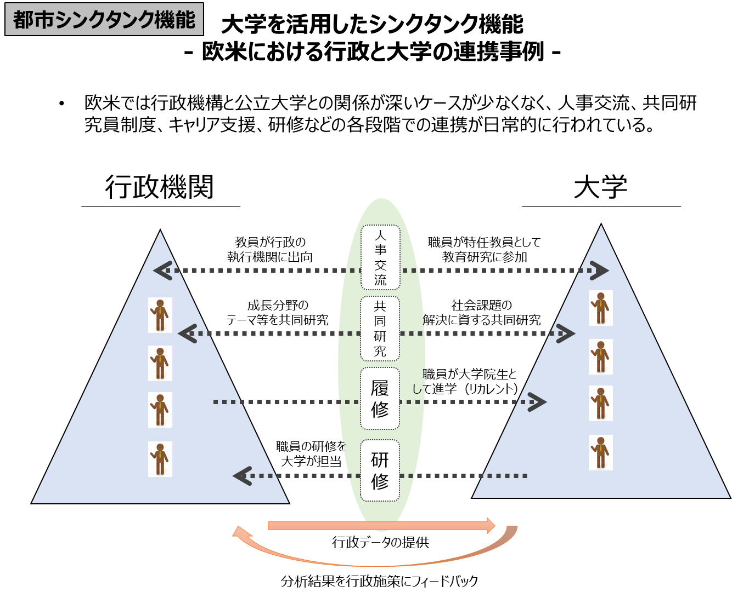
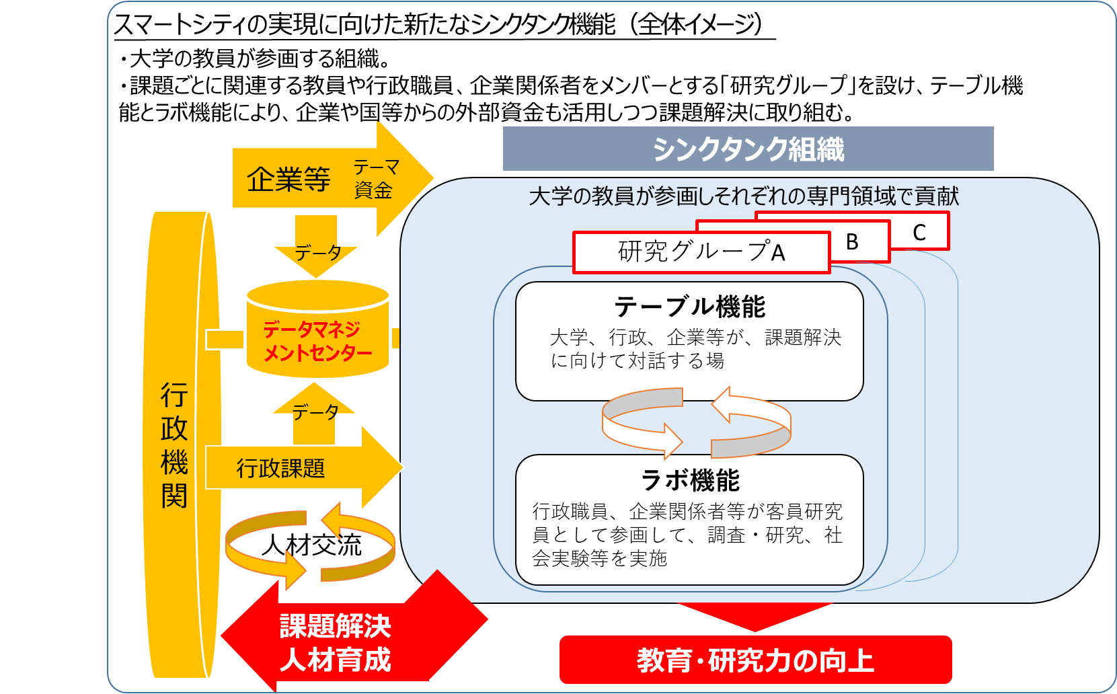
３ 新大学がめざすもの (1)２つの新機能と４つの戦略領域：革新的な新たな取組み
①都市シンクタンク機能を支える体制の構築
新大学の開学に合わせ、高度化・複雑化する大阪の様々な都市問題に対応するため、設立団体の大阪府や大阪市と強力な連携の下、
欧米における行政と大学の連携事例も参考としながら、行政機関との人事交流なども視野に、「都市シンクタンク機能」を支える体制として
「シンクタンク組織」を整備することが必要である。
「シンクタンク組織」には、大学教員が参画し、課題ごとに関連する行政職員や企業関係者をメンバーとして、企業や国等からの外部資金、行政が
持つ公的データなどを活用しつつ、課題解決に取り組んでいく。
府市・大学 合同プラットフォーム
（いずれも、出典：新大学設計４者タスクフォース「新たな公立大学としての２つの機能・戦略領域【報告書】」
2017年８月29日 第10回副首都推進本部会議資料）

Slide 9
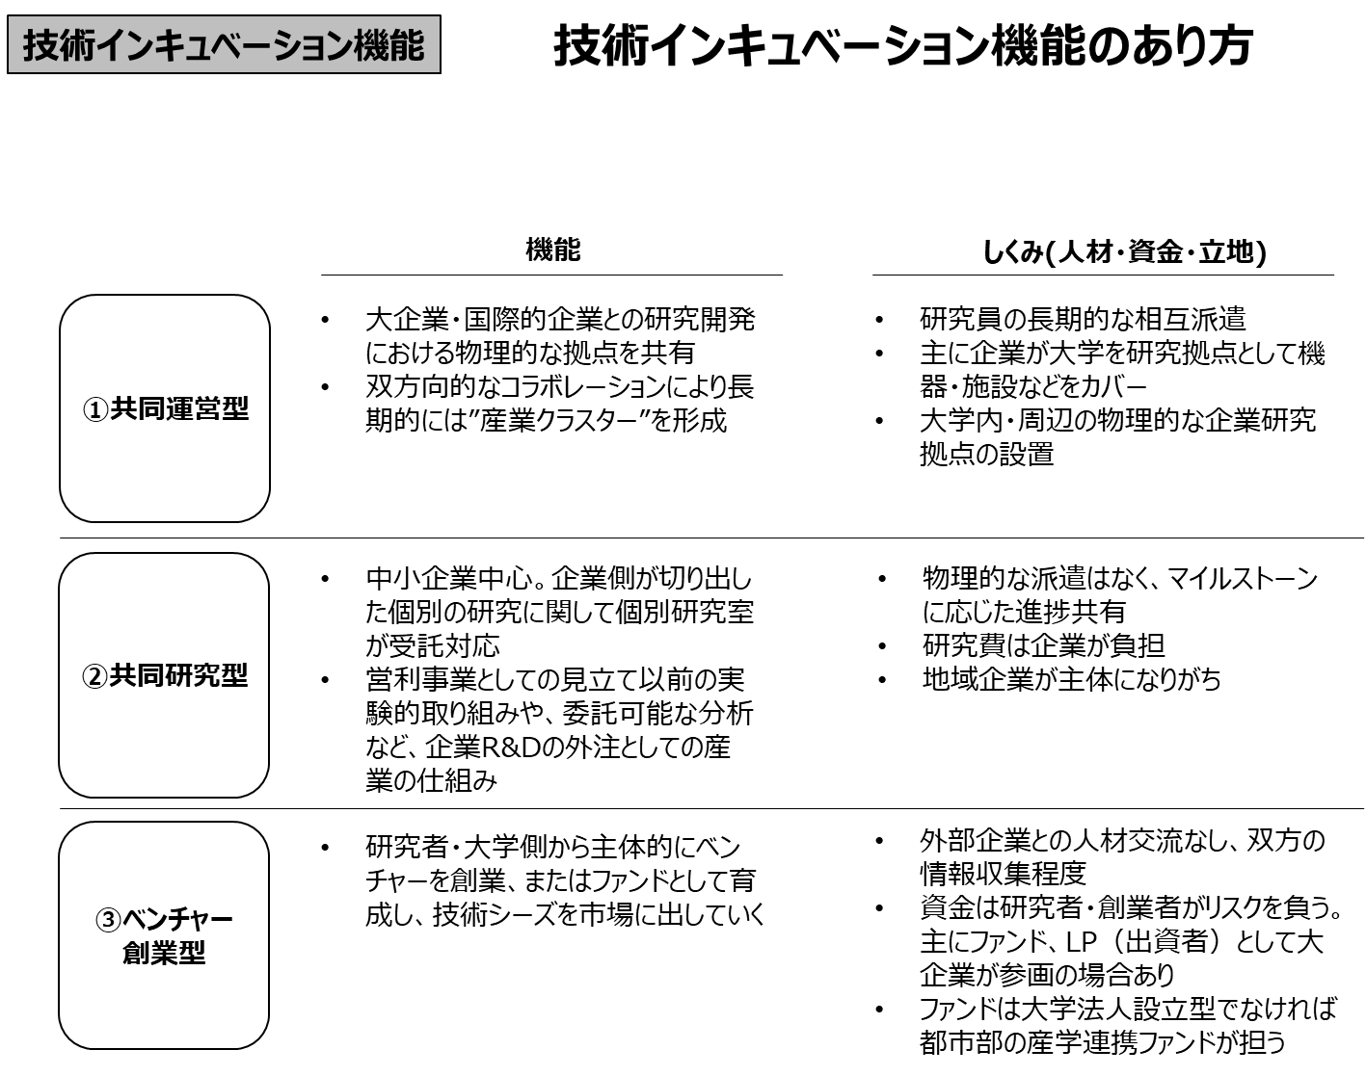
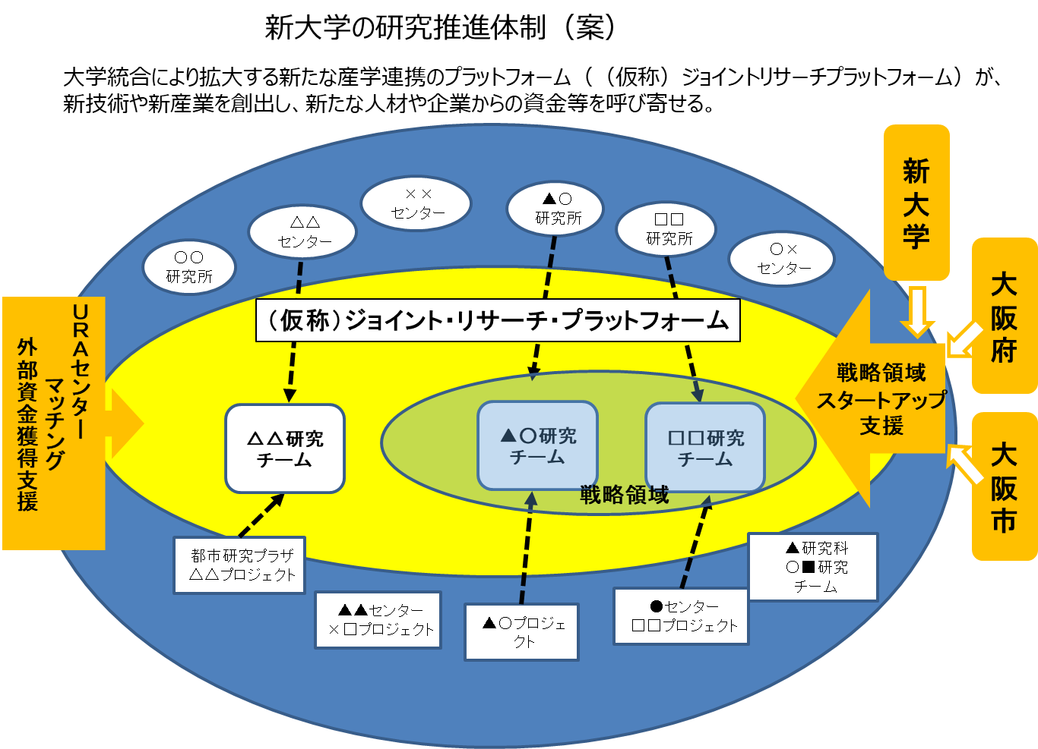
３ 新大学がめざすもの (1)２つの新機能と４つの戦略領域：革新的な新たな取組み
②技術インキュベーション機能を支える体制の構築
新エネルギーやバイオエンジニアリングは有望な産業分野であり、また、認知症など神経疾患やガンなど、いまだ発病の仕組みや治療法が確立されていない疾患も多く、医学のみならず、理学、工学、比較動物学などの異分野のクロスオーバーによる、新たな治療法、予防法の開発が強く求められている。
両大学には、これらの分野を支える様々な最先端の基礎研究・技術開発の蓄積があり、両大学のポテンシャルを融合することにより、未踏の研究領域でのテーマの創造を起こすことができる。
両大学は企業との共同研究・受託研究を数多く行う土壌があり、今後はベンチャー育成の仕組みの強化も必要であるが、新大学においても現状の強みである企業連携を深めていく。
新大学においては、両大学の強みを持ち寄ることにより、特に「人工光合成・エネルギー」「創薬科学」「生命医工科学」の分野において広がりが生じる。そのため、新大学が持つリソースを融合させ、新たな共同研究を促進させるプラットフォームを構築し、「技術インキュベーション機能」を発揮していく。
（出典：新大学設計４者タスクフォース「新たな公立大学としての２つの機能・戦略領域【報告書】」
2017年８月29日 第10回副首都推進本部会議資料）
（新大学設計４者タスクフォース「新たな公立大学としての２つの機能・戦略領域【報告書】」
2017年８月29日 第10回副首都推進本部会議資料）から修正

Slide 10
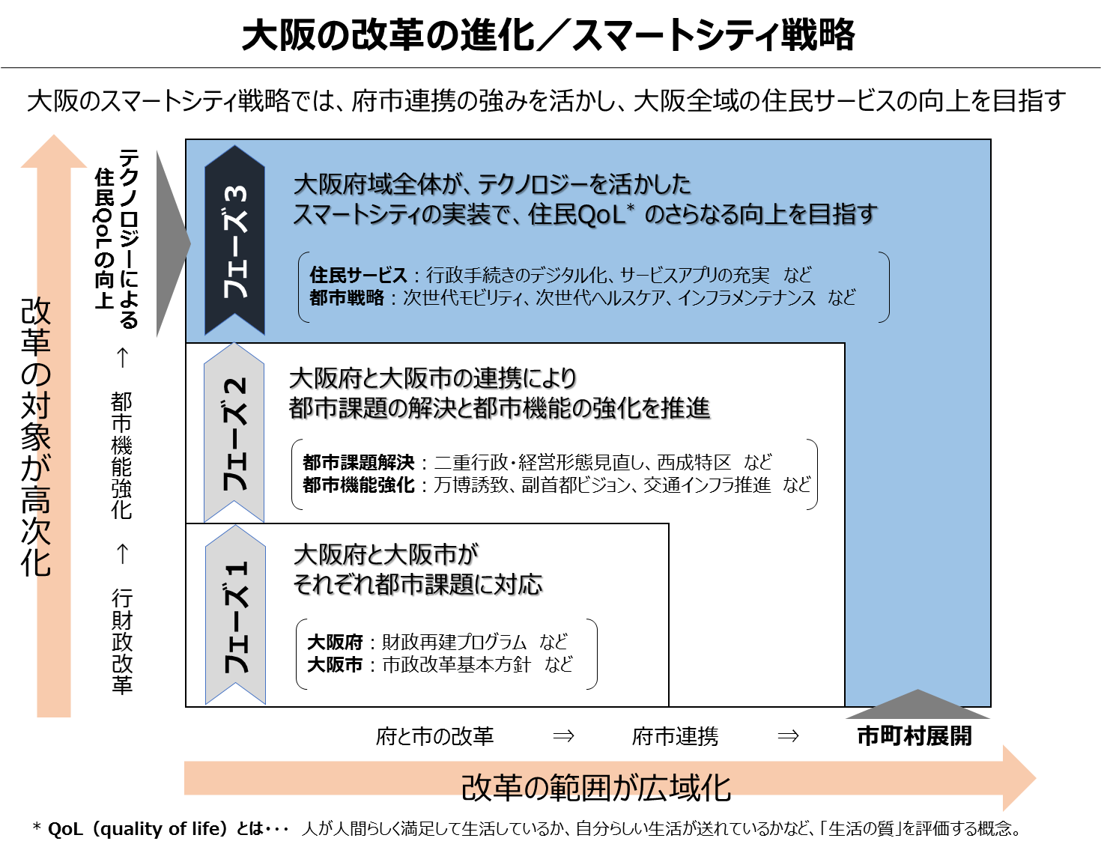
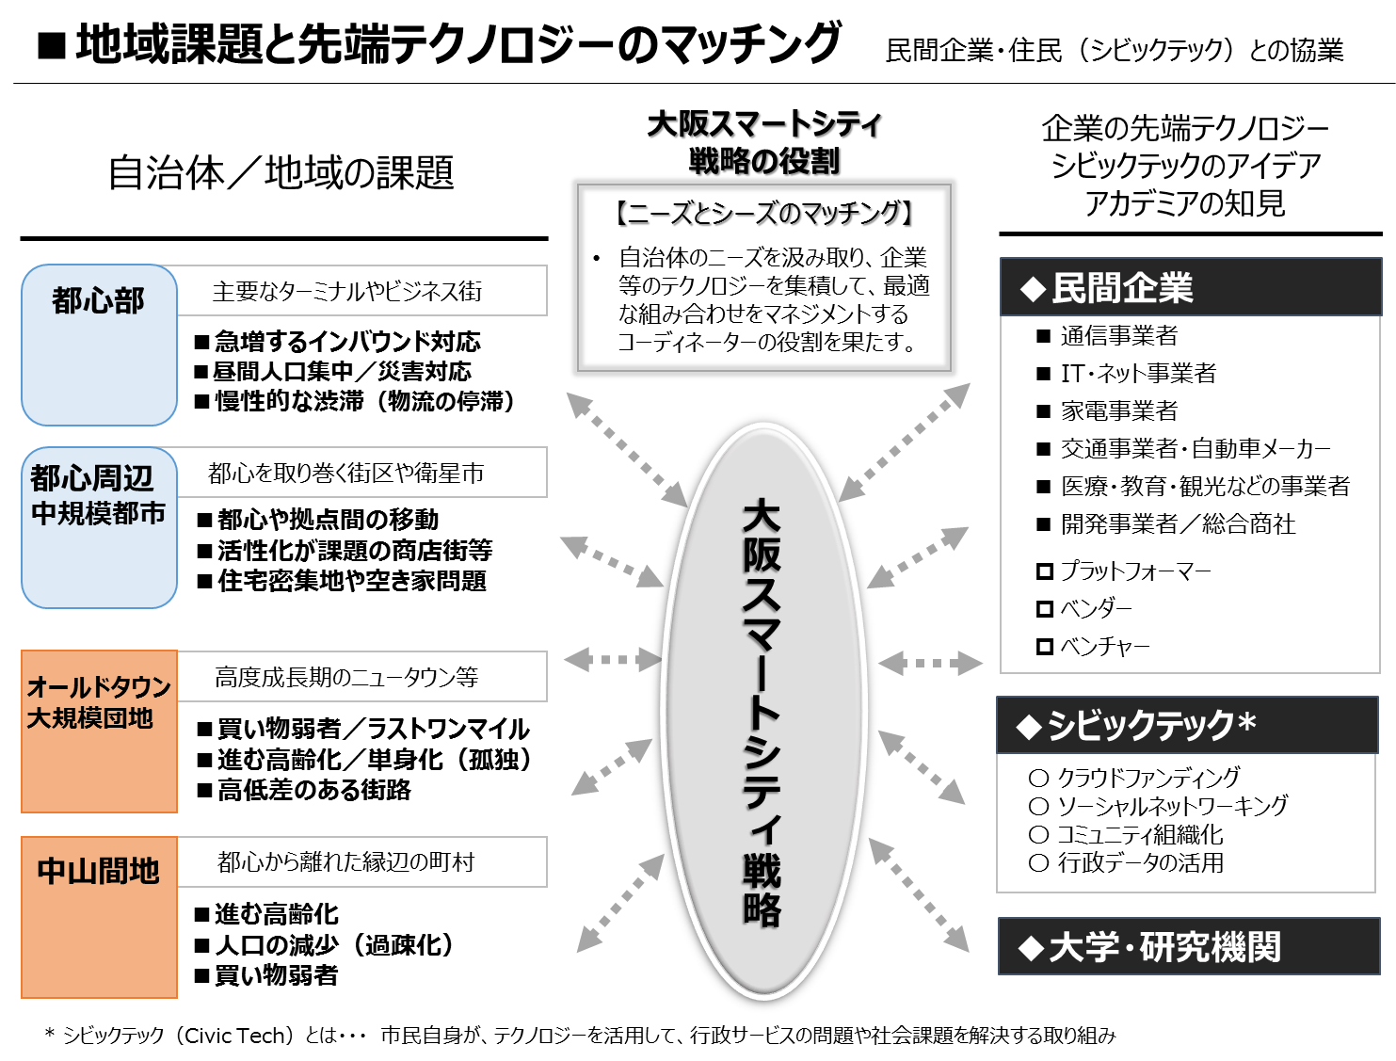
３ 新大学がめざすもの (1)２つの新機能と４つの戦略領域：革新的な新たな取組み
③大阪スマートシティ戦略の実現に向けてⅠ
「大阪府域全体が、テクノロジーを活かしたスマートシティの実装で、住民QOLのさらなる向上を目指す」としている大阪府・大阪市のスマートシティ戦略において、新大学に求められる役割は大きい。
両大学は、公立大学であることから、個人情報の取扱いについても信頼性が高く、アカデミアとして、ビッグデータの収集・活用におけるヘッドクォーター的役割を期待されている。
また、様々な最先端の研究及びスマートシティの実現に不可欠なデータサイエンスに関する研究者を多数擁し、優秀な人材の輩出を行ってきている。
今後、大阪スマートシティ戦略会議や大阪府市と連携しながら新大学での具体的な取組みについて検討する。
（いずれも、出典：「大阪のスマートシティ戦略について」2019年８月５日 第１回大阪スマートシティ戦略会議資料）

Slide 11
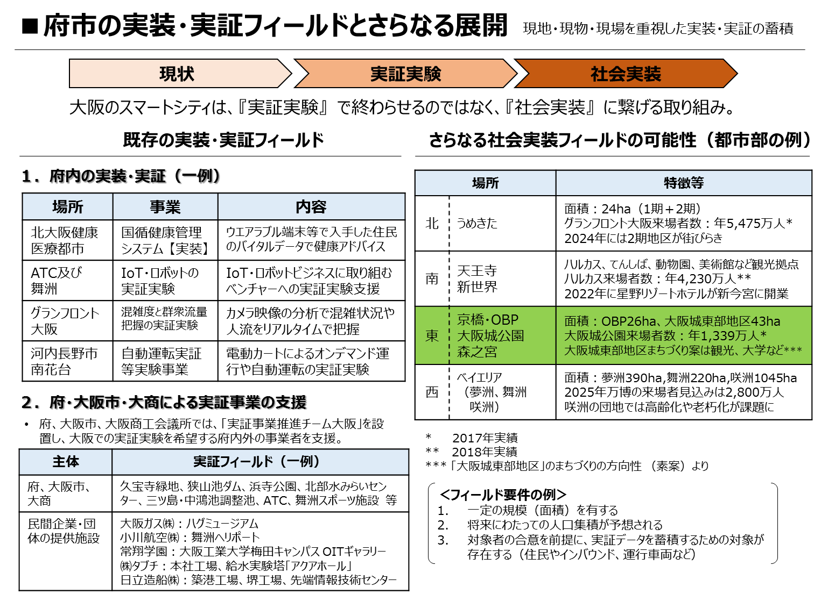
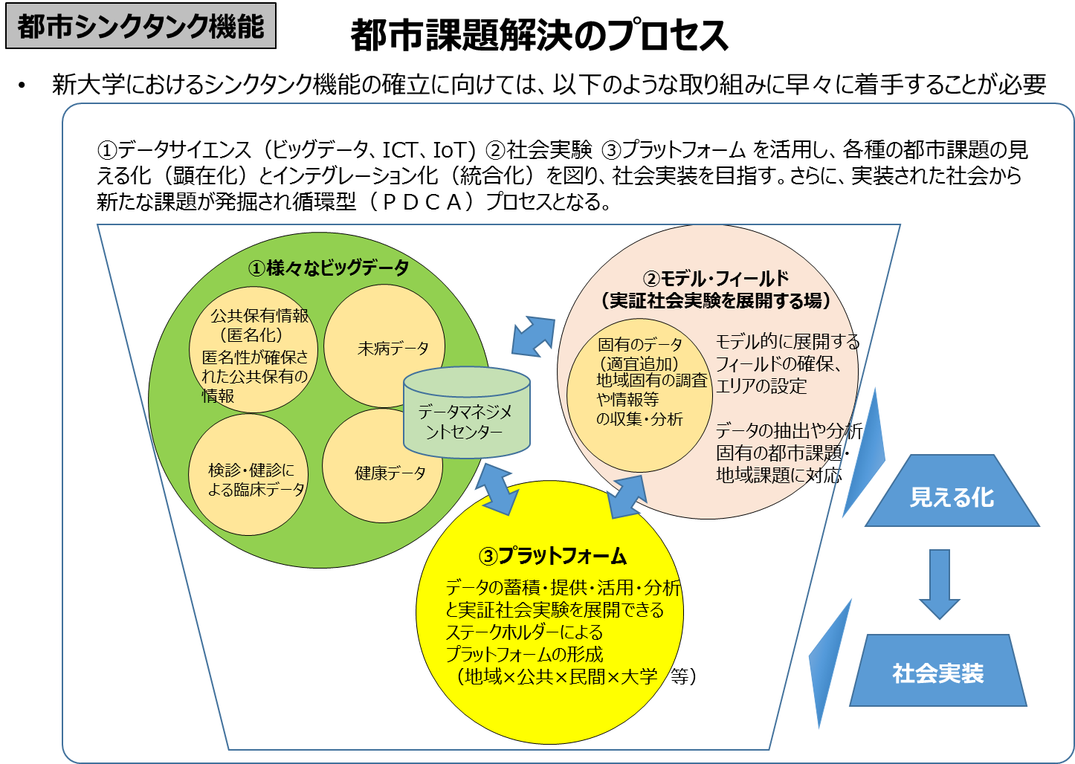
３ 新大学がめざすもの (1)２つの新機能と４つの戦略領域：革新的な新たな取組み
③大阪スマートシティ戦略の実現に向けてⅡ
大阪府市においては、様々な都市課題に対して各ステークホルダーが協力し、大阪全体で持続可能なスマートシティを実装することとされており、新大学のキャンパス展開を中核とした大阪城東部の森之宮のまちづくりが検討されることとなっている。
新大学においては、森之宮に新キャンパスを整備する予定であり、大阪スマートシティ戦略の実現に向けてキャンパスでの実装を期待されていることを受けて大阪城東部地区のまちづくりに参画していく。
新大学が持つ最先端の技術や知見を活用して、交通、自然との共生、省エネルギー、安全安心、資源循環など大阪が抱える都市課題を新しいテクノロジーを用いて解決する方策について、大阪府・大阪市等に提言していく。
そのため、大阪府・大阪市と連携し、行政などの各種ビッグデータを一元的に保管・解析・活用するためのデータマネジメントセンターを設置し、行政や企業、地域の関係者とプラットフォームを構築する。
（出典：「大阪のスマートシティ戦略について」
2019年８月５日 第１回大阪スマートシティ戦略会議資料）
（出典：新大学設計４者タスクフォース「新たな公立大学としての２つの機能・戦略領域【報告書】」
2017年８月29日 第10回副首都推進本部会議資料）

Slide 12
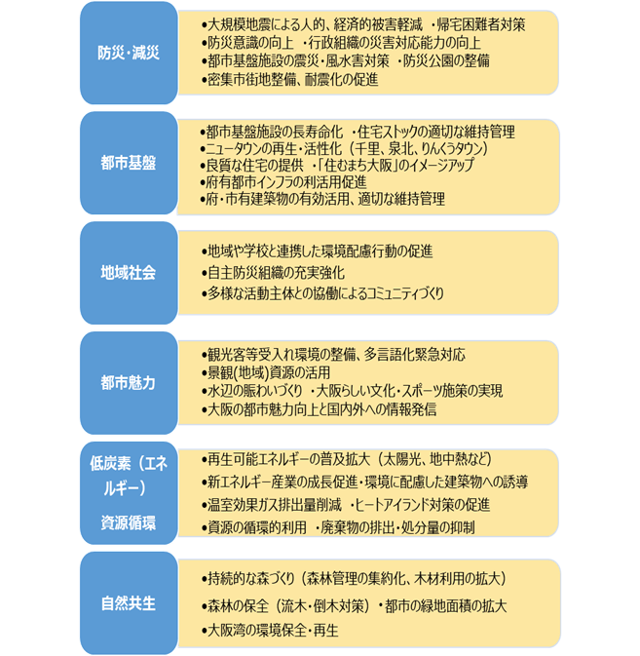
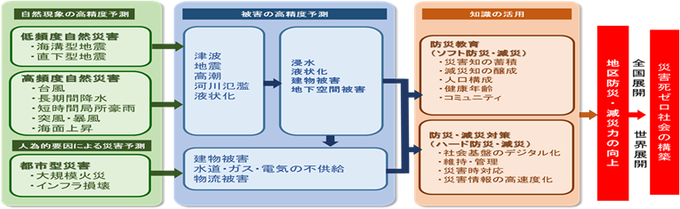
３ 新大学がめざすもの (1)２つの新機能と４つの戦略領域：革新的な新たな取組み
(2)４つの戦略領域に関連する革新的な新たな取組事例➀
都市シンクタンク機能
都市シンクタンク機能を活用したSDGs取組大阪モデルの発信
スマートシティ
多種多様な領域の統合資源のシナジー効果を発揮することによる地域課題の解決
大都市大阪の公立大学という特性を最大限に活用し、新大学の総合的な知見や解析力による「都市シンクタンク機能」を強化することで、防災・減災や都市基盤などをはじめとする分野で大阪の抱える都市課題の解決を図ることにより大阪のSDGsの取組を牽引し、「大阪モデル」を国内外に発信する。
防災・減災や都市基盤などをはじめとする分野で大阪の抱える都市課題
■「災害死ゼロ」を実現する防災・減災の社会構築
都市課題
◎自然災害（大規模低頻度：海溝型地震、内陸型地震。高頻度：風水害、河川氾濫、高潮）
◎都市型災害（密集市街地、地下街・地下鉄、有害化学物質）
◎インフラの老朽化・持続的利用
◎知識の活用、避難・減災の実践
◎地域社会の連携・協働
◎セーフティネットの強靭化
両大学の主なシーズ
◎市立大学都市防災教育研究センター(CERD)
・地盤特性と災害リスク見える化
・浸水危険性と防災・減災・避難対策
・木造密集市街地の災害リスク など
◎府立大学21世紀科学研究C地域防災センター（RD2P）
・コミュニティに応じた減災・復興の提言
・地域を取巻く環境と災害への靭性評価
・地域の地盤特性と自然災害リスクの評価 など
総合的なアプローチによって実現
新大学設置
◎集積している社会資本の堅牢性を可能な限り維持するとともに、災害による死者数をゼロとすることを
最終目的として、ハード・ソフト両面から、大阪をはじめとする関西圏の防災・減災の社会の仕組みを
構築し、実践する。
◎更に、この取り組みを公立大学連携に基づいて、日本各地に普及させる。
2019年６月大阪で開催されたG20提唱の「大阪ブルー・オーシャン・ビジョン」
（海洋プラスチックごみによる新たな汚染を2050年までにゼロにする）による取組みも！

Slide 13

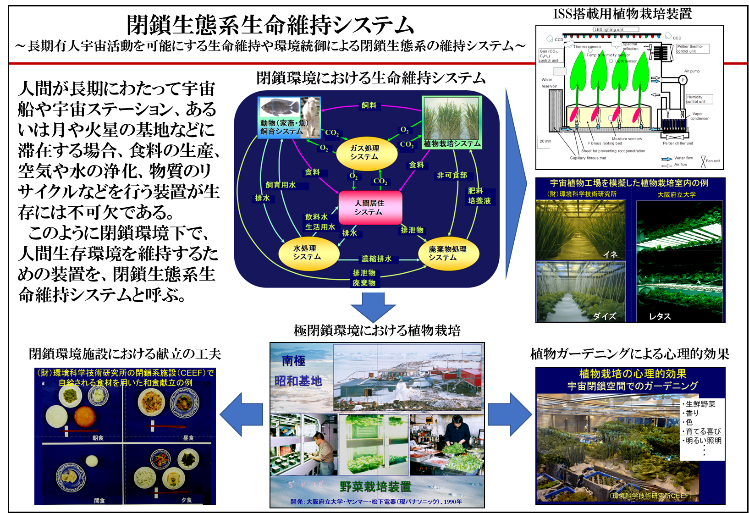
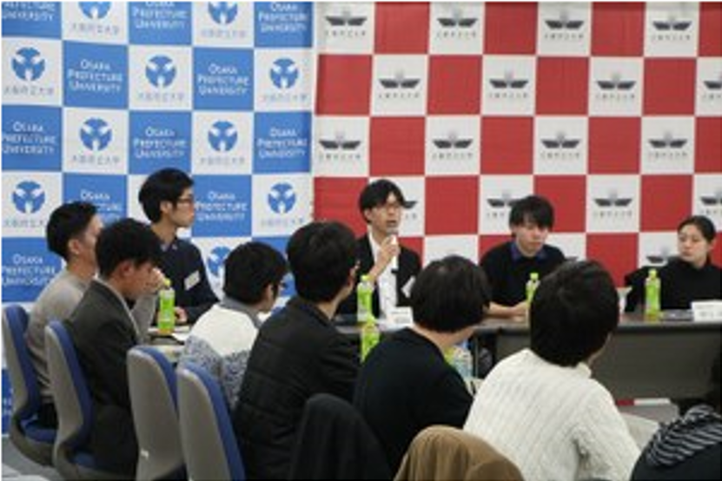

都市シンクタンク機能
３ 新大学がめざすもの (1)２つの新機能と４つの戦略領域：革新的な新たな取組み
(2)４つの戦略領域に関連する革新的な新たな取組事例②
スマートシティ
都市シンクタンク機能を活用したSDGs取組大阪モデルの発信
領域融合的な先端技術研究の推進による持続可能で強靭な社会の形成
新大学の領域融合による先端技術研究を推進することで、エネルギー、自然共生、防災・減災、都市基盤など都市の抱える様々な課題を解決し、持続可能で強靭な地域社会の形成に寄与する
・2015年9月に国連本部で開催された「国連持続可能な開発サミット」において、持続可能な開発目標（SDGs：17の目標）を達成していくことが求められている。
・府立大学にはSDGsを教育の根幹においた現代システム科学域、農学系などがあり、市立大学には社会保障系、都市工学系、基礎研究に定評のある理学部があり、両大学にはSDGs達成のためのシーズが豊富にある。
■閉鎖生態系生命維持システム研究
両大学の主なシーズ
◎大阪府立大学
環境制御、食糧生産、栽培科学、植物反応モニタリング、
微細藻類（ユーグレナ）、化学物質動態の解析、廃棄物
処理、植物工場研究、心理学 など
◎大阪市立大学
宇宙実験（植物の抗重力反応解明）、宇宙実験(ES細胞を用いた宇宙環境が哺乳動物細胞に及ぼす影響研究)、宇宙植物学、宇宙生命科学、食品栄養科学、人工光合成研究など
SDGsの目標
２ 飢饉をゼロに
３ すべての人に健康と福祉を
７ ｴﾈﾙｷﾞｰをみんなにそしてｸﾘｰﾝに
９ 産業と技術革新の基盤をつくろう
11 住み続けられるまちづくりを
新大学設置
宇宙の閉鎖生態系における生命維持システムの構築
・2025年開催の大阪・関西万博は、SDGsが達成された社会をめざす為に開催される。
2025大阪・関西万博に学生が参画！
多様性あるバリアフリーの学生グローバル・ネットワークを形成し、大阪・関西万博のテーマ「いのち輝く未来社会のデザイン」の世界的なPRに貢献
2019年1月
宇宙をテーマに府大・市大の学生有志プロジェクトHonaikudeが始動
2025年 大阪・関西万博
世界の平和と平等に向けて、大阪から学生グローバルネットワークを形成
課題
・最先端の技術はもとより、法制度や人間の感情なども踏まえた社会システムとして実現し、SDGsを実現していくための人材育成など行政のサポートが今以上に求められる。

Slide 14
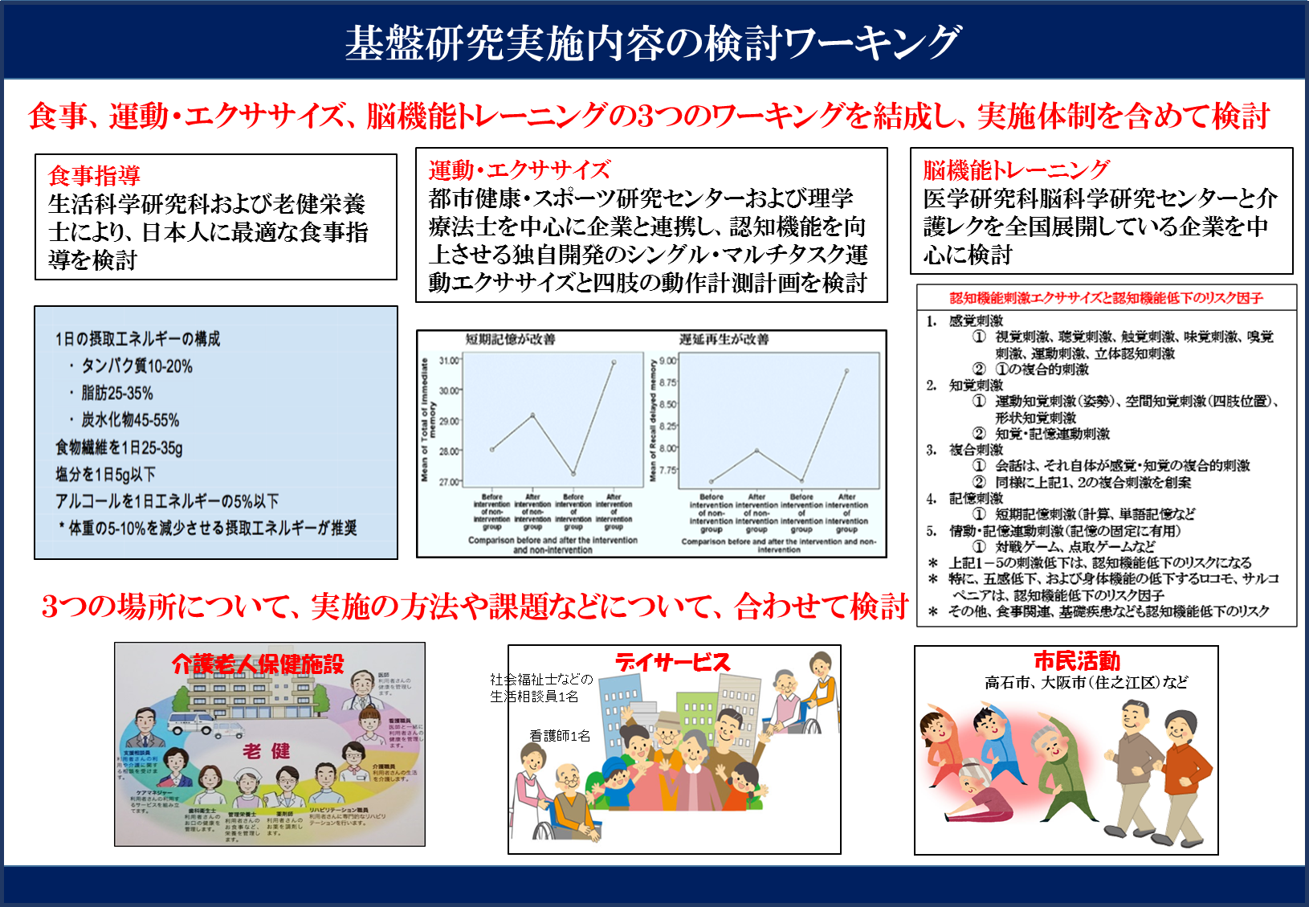
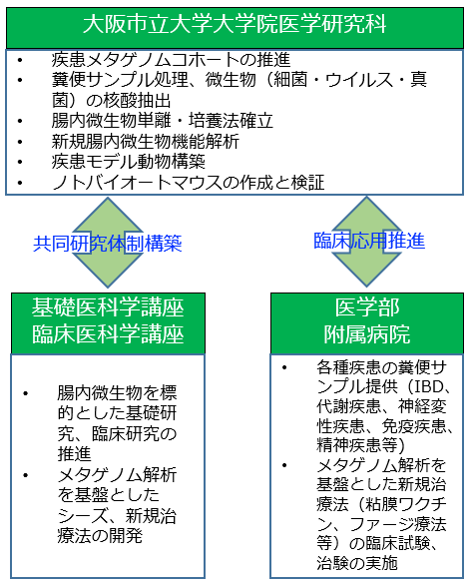
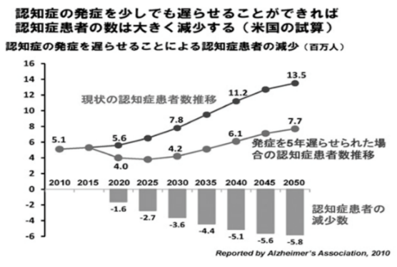
都市シンクタンク機能
３ 新大学がめざすもの (1)２つの新機能と４つの戦略領域：革新的な新たな取組み
(2)４つの戦略領域に関連する革新的な新たな取組事例③
パブリックヘルス
健康寿命の延伸と経済成長を同時に実現する新たなヘルスケアシステムの構築
医学・ﾘﾊﾋﾞﾘ学・看護学・生活科学・理工学の英知の結集による未来型予防医療の開発
新大学の学術研究分野を融合し、大阪府下自治体との連携により、認知症予防医療に関する先端予防医療研究を加速させるなど、未来型予防医療の開発により住民の健康寿命の延伸に貢献する。
認知機能低下の予防と支援のためのケアアルゴリズムの開発
・産官学連携による認知症発症遅延ケアプラットフォームの構築
・分野横断による食、栄養、運動、脳機能賦活ケア研究推進
■大阪の喫緊の認知症課題
急激な認知症高齢者の増加
①認知症罹患率は、高齢化率の約2倍
②認知症患者数の増加；最近の11年間
で認知症患者数は、約1.6倍に増加
大阪の抱える潜在的課題
①大阪は、2025年の介護人材不足予測
全国2位（3万4千人不足）
②大阪市は、全国平均（24.8％）より一
人暮らし高齢者率が高い（41.1％）た
め、要介護認定率高値（独居との相関
係数0.5）、孤独死、認知症行方不明
（大阪は、2017年全国１位）などが課題
認知症にかかる膨大な費用
①2015厚労省研究班資料にて社会的費
用は14.5兆円/500万人
②大阪市の認知症関連社会的費用（介
護費、医療費、家族負担費）は年間約
2100億円、2030年には年間約4000
億円、大阪府全体では、年間約1兆円、
2030年には、約1.54兆円に増加
長年、具体的には進まなかった、両大学の強みである、医学、リハビリ、看護学、生活科学、理工学などの横断的連携が実現し、個別関係であった研究と産業・行政の協働が動き出し、大規模プラットフォーム構築の実現
具体例
有機的融合の拡大
【新大学設置後の未来型予防医療の展望】
ゲノム解析やロボティクス先端技術のみならず、AIの先端技術も活用し認知症の超早期診断法の確立
大規模プラットフォームの構築により認知機能低下の予防と支援のためのケアアルゴリズムの開発
連携の常態化による認知症関連費用の削減の実現
ケアプラットフォーム：近畿経済産業局、大阪産業局を中心に、複数の企業、医療関連施設と連携し構築を進めているプロジェクトに全学体制で貢献
早期発見技術開発：ゲノム解析やロボティクス技術のみならず、AIを活用した研究やICT技術などによる五感機能評価による早期診断技術の開発も同時進行で進めている。
新大学
設置
先端技術を活用した認知症超早期診断技術の創出
腸内細菌の先端メタゲノム研究による認知症早期診断
認知症の発症を５年遅らせることができれば
10～15年後には、約40％の患者を減らせる
具体例
課題
・現在、展開している先進的な取り組みも含めた、幅広い未来型予防医学の開発が期待できるが、
そのためには、戦略的なデータの収集や人的・財政的支援が必要。

Slide 15
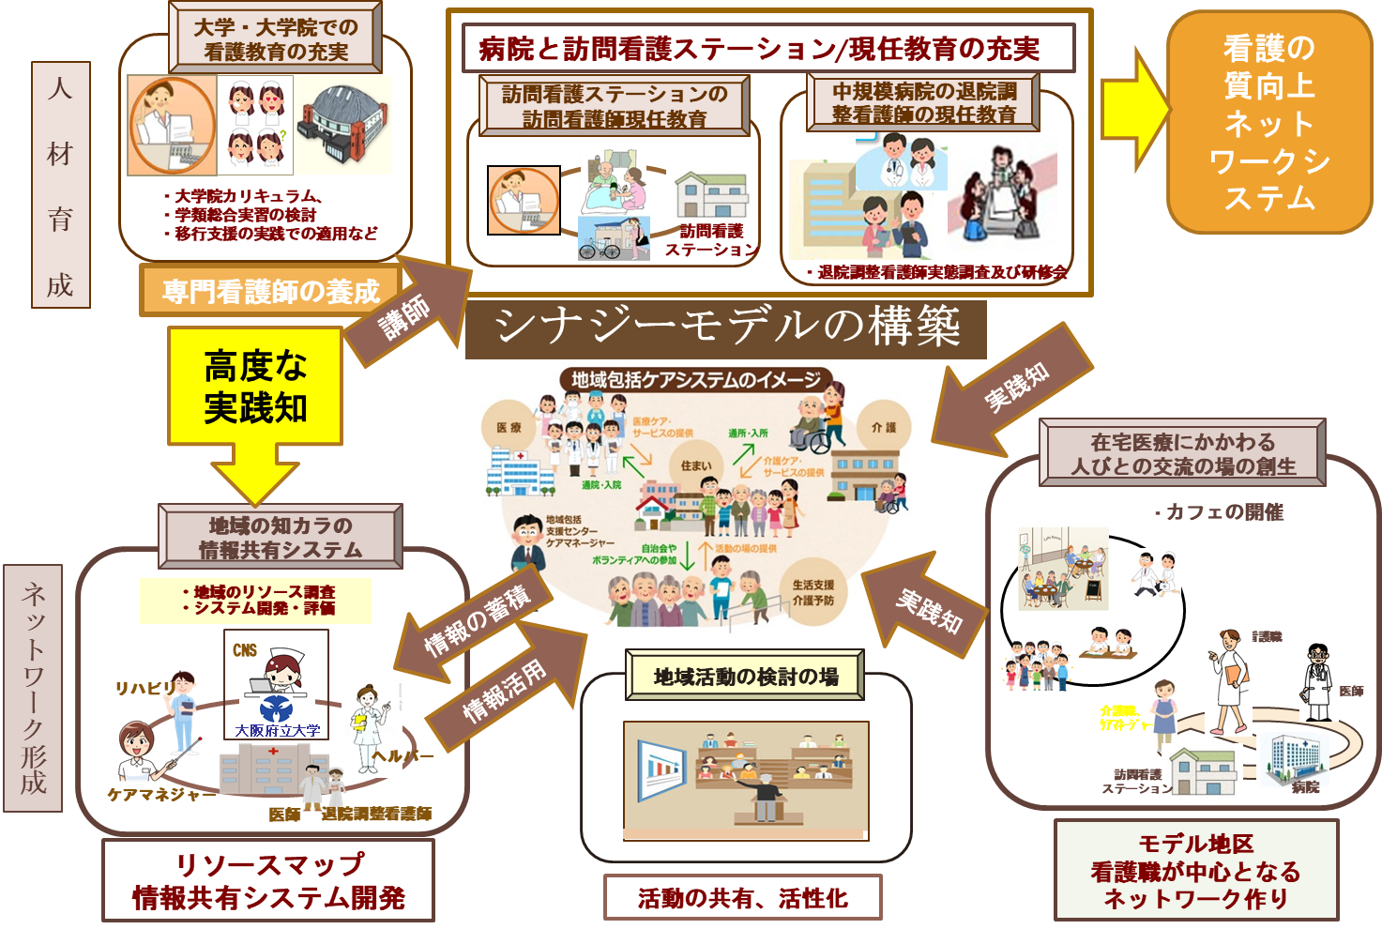
３ 新大学がめざすもの (1)２つの新機能と４つの戦略領域：革新的な新たな取組み
(2)４つの戦略領域に関連する革新的な新たな取組事例④
都市シンクタンク機能
パブリックヘルス
ヘルスケアサポート人材を養成することによる全世代のQOL向上のサポート
健康寿命の延伸と経済成長を同時に実現する新たなヘルスケアシステムの構築
新大学の高い人材育成機能を生かし、大学と行政が密接に連携することで真に必要なヘルスケアサポート人材を供給することにより大阪の医療戦略を展開する
大阪の健康課題
・超少子高齢化の進展と、地域包括ケアの推進により、看護専門職、リハビリ専門職、介護福祉士など、あらゆる方面でのヘルスケア人材が不足すると予想される
・大阪は全国でも平均寿命や健康寿命が短いため、改善に貢献できるヘルスケアサポート人材の養成が求められる
地域包括ケアシステムを支える人材育成とネットワーク形成によるシナジーモデルの構築「NS-Co プロジェクト」
◆市大生活科学研究科のQOL
プロモーターの育成による地域
の活性化、府大総合リハビリ
テーション学研究科の在宅ケア
を支えるリハビリ専門職の育成
プロジェクト＊などが実績
◆指導的役割を担う専門看護師
(CNS )を養成（全国で最多の
CNSコースを開設）
◆高度なリハビリ専門職の育成
（2018、2019年度理学療
法士、作業療法士国家資格
試験合格率100％)。現職者
にスキルアッププログラムを実施
◆福祉系学部で社会福祉士を
養成
◆看護学研究科と経済学研究
科の連携による訪問看護ステー
ションの経営安定化など在宅医
療の推進の取組実績多数
＊
在宅ケアを支えるリハビリ専門職の育成プロジェクト
現職者教育プログラム | 学士課程教育プログラム
「地域リハビリテーション学履修証明プログラムコース」を設置し、受講者の専門職としてのスキルアップを図るとともに、医療機関と在宅ケアとの連携推進に必要な知識の修得を目指している。 | 在宅ケア対象者の障害像や生活を知るための科目群を配置し、講義と実習を通じて在宅リハビリテーションにおける役割を遂行できる理学療法士・作業療法士の育成を目指している。
大阪独自のギャンブル等依存症対策
・IR誘致に伴い、ギャンブル等依存症者を増加させないという政策的課題
・世界の先進事例に加え、大阪独自の対策をミックスした総合的かつシームレスな取組み（大阪モデル）の構築が必要
■ギャンブル等依存症問題学術研究ネットワークの構築
・大阪、関西一円の研究機関によるギャンブル等依存研究を推進するネットワークを形成する。
■ネット・ゲーム依存などプロセス依存問題の研究推進の拠点形成
新大学設置
新大学設置
新たなケアシステムの創造と人材育成
課題
・看護で取組実績のあるプログラムを、医学研究科、生活科学研究科等と連携し、多様な大学人材や地域医療専門職の協力を得ることにより、新たなケアシステムの創造と人材育成に発展させる仕組みが必要である。看護学部の設置による専門職育成のさらなる充実が必要。
・医学、リハビリ、看護、福祉、食品栄養等分野が分散しており、さらに組織的な連携・展開に発展が求められる。

Slide 16
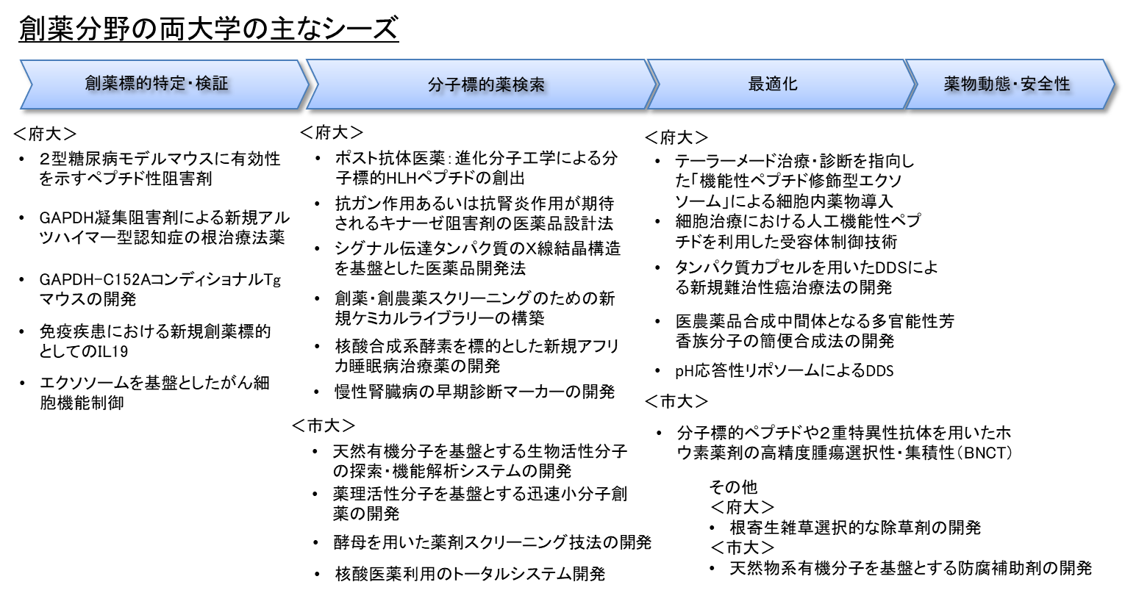
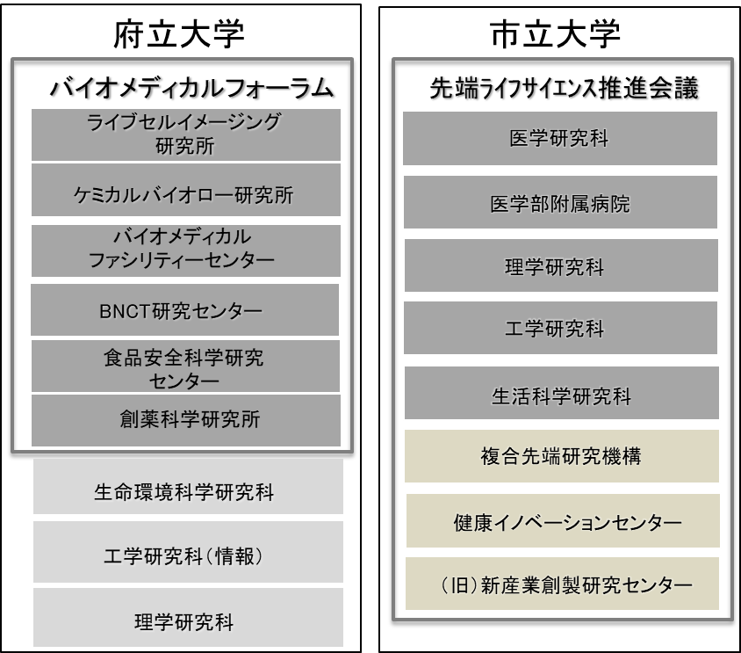
技術インキュベーション機能
３ 新大学がめざすもの (1)２つの新機能と４つの戦略領域：革新的な新たな取組み
(2)４つの戦略領域に関連する革新的な新たな取組事例⑤
バイオエンジニアリング
技術インキュベーション機能を活用した領域横断的融合による革新的研究開発
基礎研究から応用研究までを備えた創薬科学の拠点整備による“先端医薬”都市実現
〇基礎研究から応用研究までを備えた創薬科学の拠点として、バイオ時代における「くすりの町 大阪」の活性化に貢献する。
〇製薬企業や大規模病院、世界的な大学や研究機関と連携し共同研究・事業を実施する。
〇疾患から創薬までの横断型グローバル教育を行い、医療・創薬開発のシステムを横断的に支える人材の育成を行う。
◆医薬品研究開発の分
野的多様化・高度化、
アウトソーシング化
が進んでいる。
◆日本の製薬企業のグ
ローバル化により大
阪の製薬企業が減少
している。
◆両大学には創薬に関
する研究組織やシー
ズが豊富にある。
◆府立大学では、2020
年4月「創薬科学副
専攻」設置を予定。
創薬科学に係る
取組みを発展・
強化し、さらなる
知名度の向上が
求められる。
◆アカデミア創薬シ
ンポジウムやバイ
オメディカル
フォーラム等で両
大学の研究シーズ
を紹介している。
創薬に関する両大学の主な研究組織
刺激応答性ナノ粒子によるDDS
新大学設置
■両大学の研究領域の融合により新大学では創薬企業が求めうる基礎から応用にわたる幅広い創薬研究ラインナップが充実。
■ 国内の薬学部は薬剤師養成が中心となり、創薬研究人材の育成機会が少ない中、最先端の技術を備えた「真の創薬研究人材」
を育成・輩出。
課題
・両大学の研究シーズや優秀な研究者をいかして、優秀な人材育成や大阪の医薬品産業の発展に寄与するため、創薬科学の拠点が必要。
新大学では、実績を積み重ね、将来的には「創薬科学研究科」として、新しい大学院研究科の設置による拠点化を目指す。

Slide 17
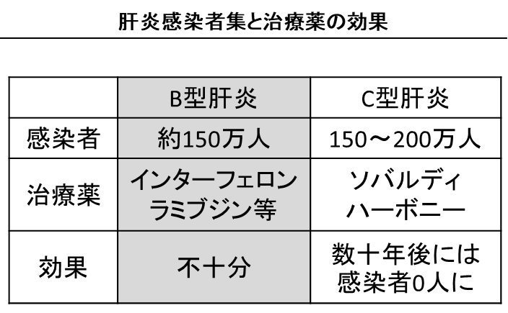
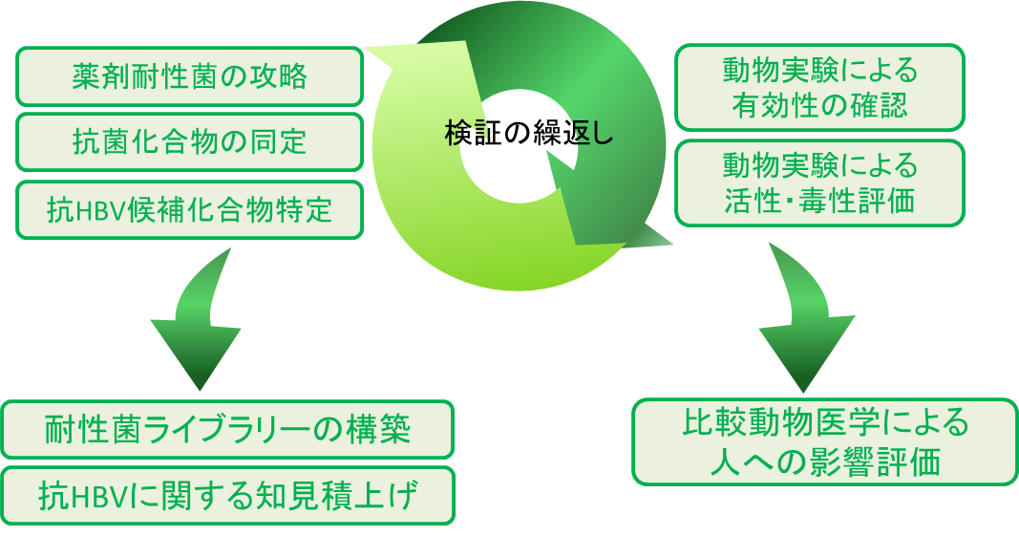
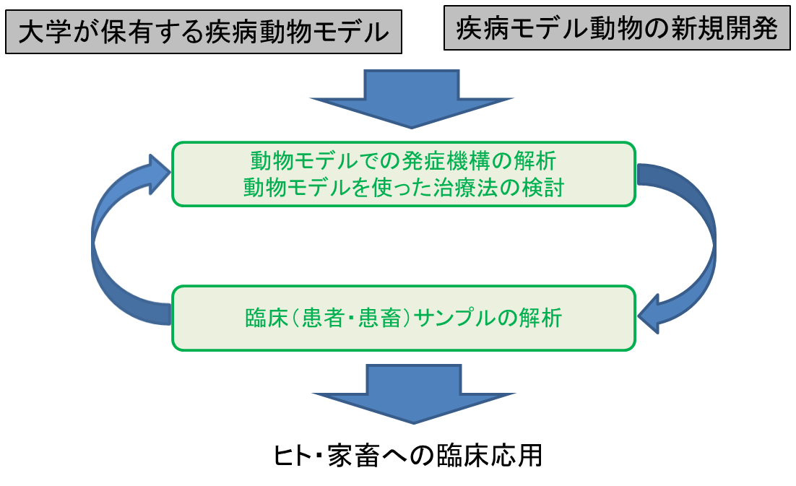
３ 新大学がめざすもの (1)２つの新機能と４つの戦略領域：革新的な新たな取組み
(2)４つの戦略領域に関連する革新的な新たな取組事例⑥
技術インキュベーション機能
バイオエンジニアリング
医学・獣医学の連携研究のための拠点整備による画期的診断治療法や感染症対策の確立
技術インキュベーション機能を活用した領域横断的融合による革新的研究開発
〇獣医学と医学との連携による画期的診断治療法の研究や人獣共通感染症を含む新興・再興感染症対策を強化する。
〇両大学の有するシーズを活用し、診断治療法・治療薬の研究促進
◆診断治療法や治療薬の開発されていない疾病がまだまだあり、新たな画期的治療法・治療薬には、多くの患者のニーズがある。
◆有効な診断治療法・治療薬の開発により、大きな市場効果が期待される。
医学・獣医学の連携研究拠点
医学部感染症科学研究センターと獣医学部の連携により整備
■薬剤耐性菌対策に関する研究の例
・医学部感染症科学研究センターで治療法を開発
・獣医学部で動物実験等により有効性や活性・毒性を評価
→連携により研究が促進できる
■疾病モデル動物用いた病態解析の例
・獣医学部で疾病モデル動物を開発し、疾病の発症機構の解析
や診断治療法を開発
・医学部は開発された疾病モデル動物を用いて治療法等を開発
新大学
設置
開発が必要
◆大阪市立大学医学部では、感染症をはじめ様々な疾患の診断治療法や治療薬の開発研究を行っている。
◆大阪府立大学獣医学類では、動物の疾病の原因特定や治療法等の研究とともに、比較動物医学によるヒト疾病の診断治療法等開発を行っている。
■人獣共通感染症対策への応用
ヒト・動物への臨床応用
ヒト・臨床検体からの
疫学情報・材料提供
In vitro系による薬剤開発
病原性メカニズムの解明
人獣共通感染症の
画期的診断治療法・予防法開発
これまで、当該連携研究に関する構想は二大学の研究者間での個別の検討はなされていたが、組織間の意思決定プロセスの曖昧さにより、個別研究者の情報のみに頼りすぎて把握されず、協力体制は実現されなかった。
感染源（野生動物）の調査
感染ルートの解明
新大学設置（大学統合）により、①獣医学研究の意思決定を迅速にさせる学部・研究科の独立創設に加え、②大学全体の融合重点事項が明確化する仕組みの搭載が可能となり、医学部・獣医学部の連携が急速に強化され進展すると共に大学全体の意思決定として継続的な連携研究の取り組みを保証するものとなる
現在の取組状況、課題
・市大医学部研究科・感染症科学研究センターと府大獣医学類において、それぞれの得意分野で診断治療法・治療薬の研究を実施
・薬剤耐性菌への対応や人獣感染症対策など、画期的な診断治療法・治療薬への期待が高まっており、研究のさらなるスピードアップが求められる
⇒医学獣医学が有する研究シーズや得意分野を生かし、画期的診断治療法や人獣感染症対策等に寄与する医学・獣医学の連携研究拠点を整備

Slide 18
技術インキュベーション機能
３ 新大学がめざすもの (1)２つの新機能と４つの戦略領域：革新的な新たな取組み
(2)４つの戦略領域に関連する革新的な新たな取組事例⑦
バイオエンジニアリング
人工光合成など連携・共同研究による次世代エネルギーの研究開発
技術インキュベーション機能を活用した領域横断的融合による革新的研究開発
■人工光合成研究のロードマップ： 大阪市立大学・大阪府立大学の連携で実現へ
＜人工光合成研究＞
人工光合成研究センター（市大）
・大阪市による拠点整備（2013）
・産学連携の共同研究拠点
・文科省の「共同利用・共同研究
拠点」に認定（2016～2021）
・市大・府大の強みを活かす連携
・基礎研究・開発研究から実用化
までのロードマップ
基 礎
開 発
実 用 化
大阪市立大学 （人工光合成研究センター）
・ 植物光合成の仕組みを解明
（金属・タンパク質複合体PSⅡの構造解明）
・ サイエンス誌世界10大ﾌﾞﾚｲｸｽﾙｰに選出
・ 植物光合成を模した複合体を人工合成
ハイブリッド光合成
膜デバイスの完成
＜府大＞ 触媒や生産技術などの応用・実用研究領域に強み
ハイブリッド光合成
モジュールの完成
バイオ系＋固体触媒系のハイブリッド
・新規触媒の技術の確立
・酸化チタンで水から酸素と水素を分離
・微生物機能を利用した水素生成等
・水素製造用触媒の開発
・水素センサーなどの関連技術
・水素、酸素の分離回収
・ステンレス鋼の水素脆化問題
（水素貯蔵）を解決する研究開発
＜市大＞光触媒研究だけでなくバイオ・物理化学の研究者による「世界水準」の基礎研究に強み
大阪府立大学
試験生産、
実証プラントの作成
商業生産
（産業化）
両大学の強みを活かした連携
新大学での次世代エネルギー研究・開発の飛躍的な展開
次世代エネルギーの
研究・開発による
未来社会のSDGs実現へ
振動発電MEMSデバイス
センサネットワーク
－ いのち輝く未来社会のデザイン －
大阪・関西万博 ➡ SDGs
システム
充放電特性の向上
全固体電池の開発
蓄電系
燃料電池用電極
触媒の開発
人工光合成
・次世代エネルギー
燃料電池
電池関連素材
発電系
バイオマス
触媒
太陽電池
微生物・酵素を用いた有用物質やエネルギー生産
分離技術・総合バイオプロセス構築
低温適応酵素を用いたバイオエタノールの生産
バイオマスからのエネルギー回収
可視光応答型光触媒を用いた水からの水素、酸素分離生成システムの開発
新規近赤外吸収色素の合成
有機系太陽電池の開発
高効率太陽光発電

Slide 19
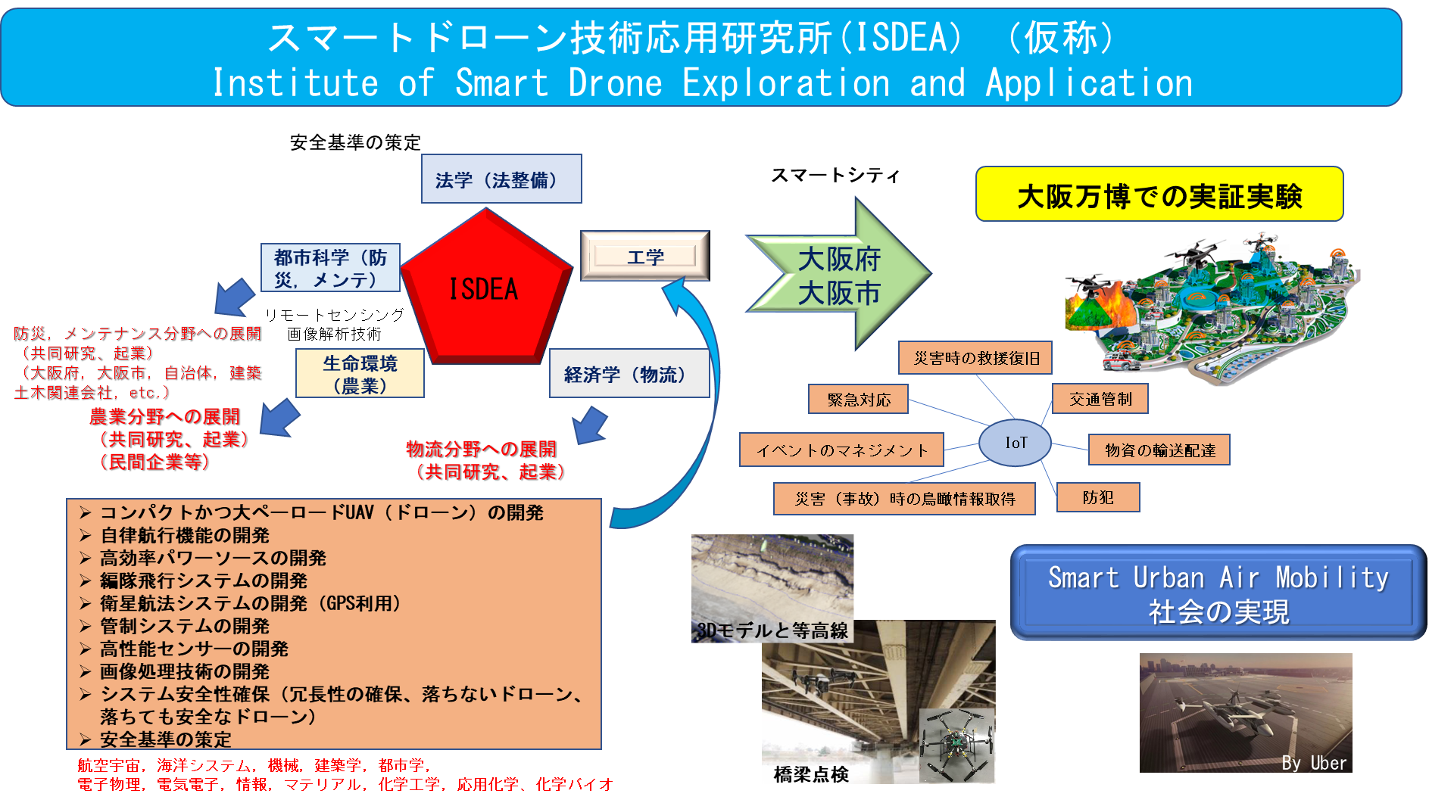
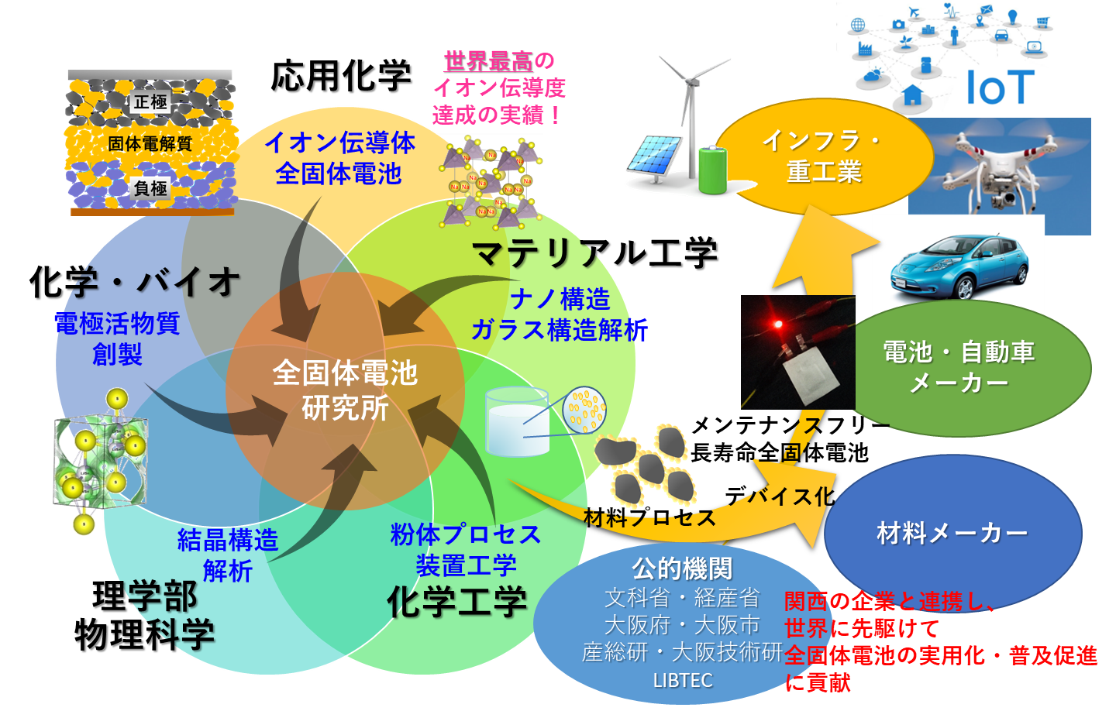
３ 新大学がめざすもの (1)２つの新機能と４つの戦略領域：革新的な新たな取組み
(2)４つの戦略領域に関連する革新的な新たな取組事例⑧
技術インキュベーション機能
スマートシティ
学部・学域を横断した教育研究と学内実証の推進による新技術の開発、錬成
技術インキュベーション機能を活用した領域横断的融合による革新的研究開発
〇学部・学域を横断した教育研究と学内実証を推進することにより、新技術の開発、錬成を行う
〇AIなど最先端技術の活用・実用化を進め、生活の質の向上を図る
〇学内での研究や取組みの推進により、Society5.0の社会実装の実現を目指す
■各学部・学域を中心に、様々な分野の
最先端の研究を実施
■新キャンパスにおいて、最先端の技術を実証（スマートキャンパス）
■新組織のもと、研究を集約・融合、学部・学域を横断する
教育研究プログラムを構築、社会実証
新大学設置
新大学全固体電池研究所（仮称）
大阪・関西万博
での実証実験
物理学
大阪府立大学：航空宇宙工学、システム制御工学、マテリアル、農学
大阪市立大学：都市科学、化学バイオ工学、経済学（物流）など
大阪府立大学：日本の全固体電池の論文の約20％(第1位)
全固体電池の材料開発及び評価解析技術の集中研究拠点
全固体電池研究開発の人材育成の拠点化
大阪市立大学：化学・バイオ工学、物理学の分野との連携で研究活性化
課題
・新大学においては、より研究領域が広がることから、学部・学域を横断した教育研究プログラムの構築が必要
・様々な研究分野における最先端の研究を集約・融合させ、社会実装につなげる仕組みが必要

Slide 20
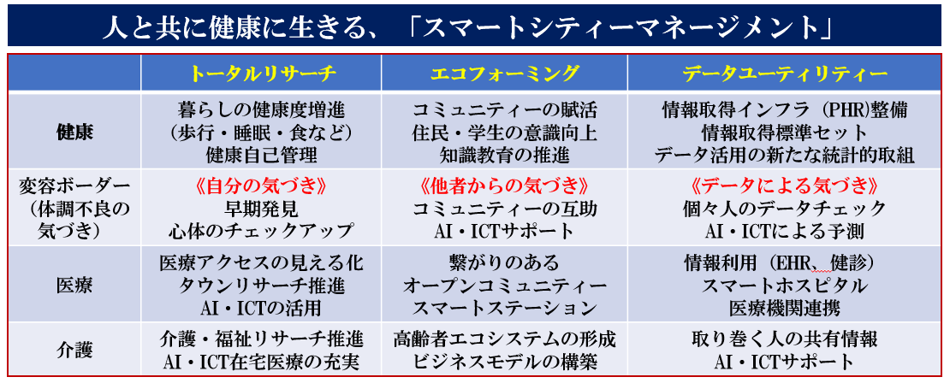
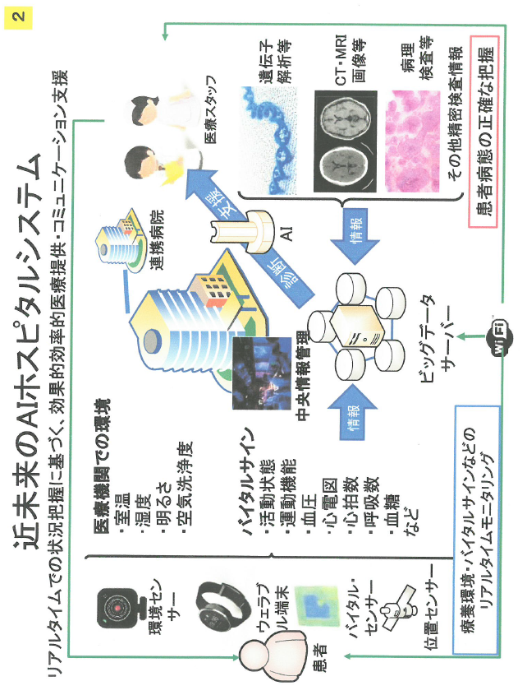
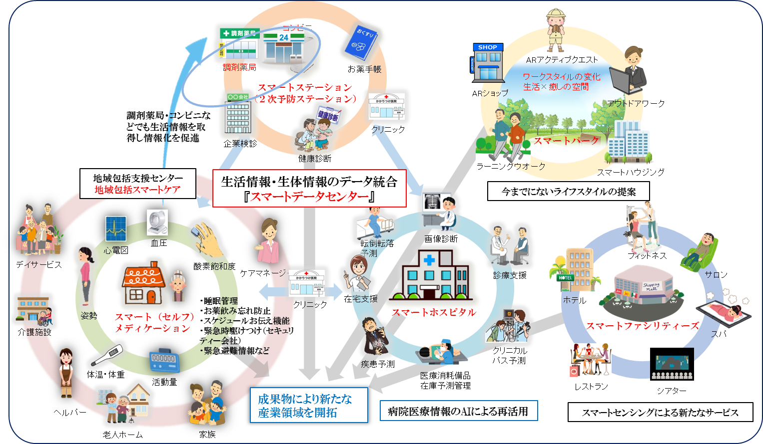
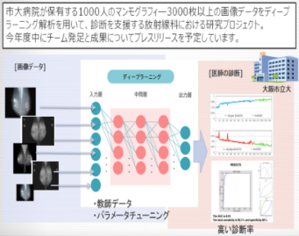
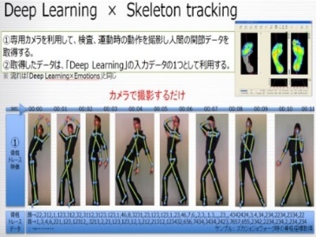
３ 新大学がめざすもの (1)２つの新機能と４つの戦略領域：革新的な新たな取組み
(2)４つの戦略領域に関連する革新的な新たな取組事例⑨
都市シンクタンク機能
スマートシティ
“スマートユニバーシティ構想”によるSociety5.0の社会実装
スマート（AI)ホスピタルから課題解決型のスマートシティマネジメントへ
データマネジメント
●医療および従事者をアシストする次世代AI医療システムの構築を目指す
●健康課題解決に向けて、スマートホスピタルを中心とし、健康・医療情報の広域ネットワークとAIのアシストによるテーラーメイド医療を目指す
■AI利用による次世代の健康・医療・介護
（１）診断支援などAIの医療応用は、急速に進む。
（２）病院医療情報のAI利用にとどまらず、医療の質
を担保するための業務改善にまでAI適応は拡大
（３）AI研究のみならず、その成果を地域ケアに還元
することで、各個人に最適なテーラーメイド医療
（個別化医療）を提供することができる。
スマート（AI)ホスピタルを中心に、AI医療アシストによる地域健康プラットフォームを構築し、健康都市の実現をめざす
AIが医療をアシストするAIホスピタル（内閣府）
スマートホスピタルを中心とした健康都市の実現
AIによる早期診断アルゴリズムを開発
課題 ・スマートホスピタル構築に向けた取り組みを開始し、複数の都市と連携し、地域健康プラットフォーム（AIを加味した住民の健康情報連携基盤）
の構築を進めていく。

Slide 21
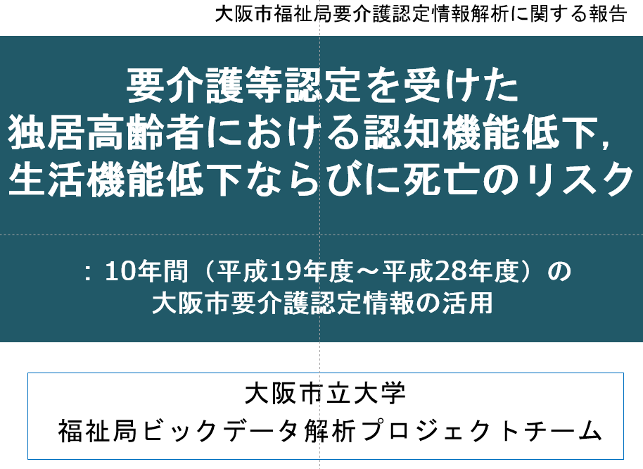
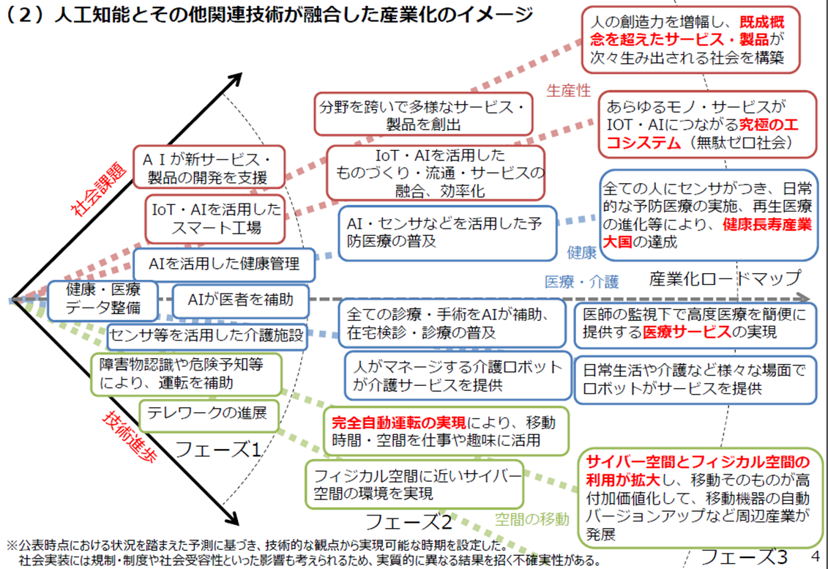
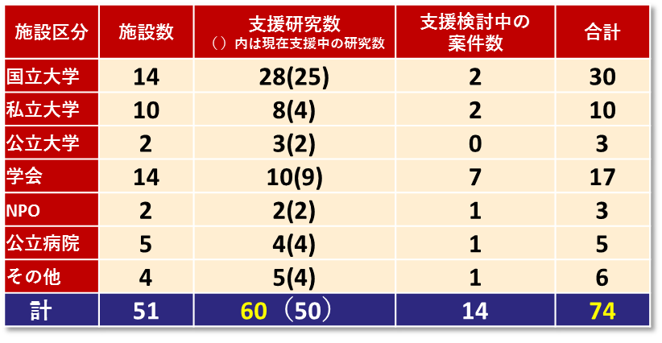
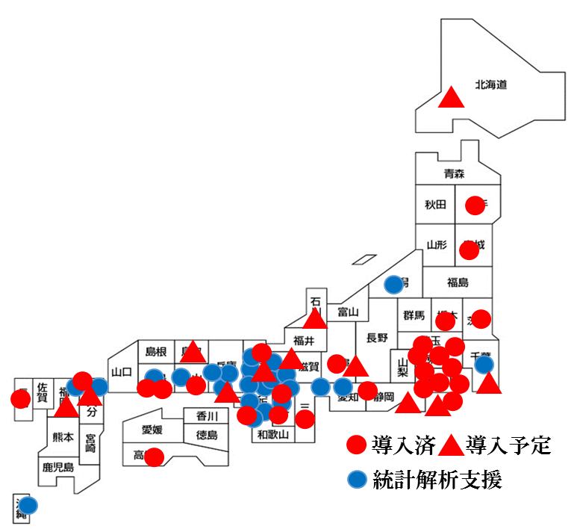
都市シンクタンク機能
３ 新大学がめざすもの (1)２つの新機能と４つの戦略領域：革新的な新たな取組み
(2)４つの戦略領域に関連する革新的な新たな取組事例⑩
スマートシティ
“スマートユニバーシティ構想”によるSociety5.0の社会実装
Society5.0実装に向けた健康・医療・介護系の実績と将来
データマネジメント
●Society5.0 （AIをフル活用し経済発展と社会的課題の解決の両立を目指す：内閣府）の社会実装を目指す
■Society5.0の重点分野→産業化
①健康・医療・介護分野
②生産性分野
③空間の移動分野
■Society5.0を推進する上での課題
AI人材の不足
  2020年には、5万人不足
  日本の主だった大学すべて合わせても1000人／年程度の育成が限界
自治体からのデータ収集・整理・活用により、約20万件のビッグデータ解析を実施
■REDCap（Research Electronic Data Capture）とは？
臨床研究における簡便なデータ集積・活用システム
高度なプログラミングを必要とせず臨床データの収集・可能が可能
世界114か国2,485施設、58万人が活用
日本の唯一の拠点が大阪市立大学
（学外にライセンス提供ができる日本で唯一の大学）
実績①全国で51の大学や医療機関を支援及び提供
実績②さまざまなシーンで活用
①医療関連施設間のデータ集約
②パーソナルヘルスレコードの集積とビッグデータ解析
AIとその関連技術が融合した産業化イメージ（内閣府）
・健康・医療・介護系の比重が大きい
・大学の多数の学部にてAI技術の活用ができる
REDCapによる全国の研究支援状況
REDCap を活用したデータマネジメントセンターの早期立ち上げ
データマネジメントセンターに必要となるデータ活用機能
について REDCap のユースケースを積み上げることで充実化
データマッチング機能
データカタログ機能
データ分析機能
REDCap によるデータ活用の展開
1. 他分野におけるデータの収集・活用事例への適用
健康医療・介護分野のみならず経済、環境、交通
などへ拡大
パーソナルヘルスレコード（ライフログ）の収集と利活用
収集したデータの他分野への適用
大学を含む多数の
研究機関を支援
新大学設置
REDCap を活用したデータマネジメントセンターの早期立ち上げ
他分野におけるデータ活用による課題解決および AI 人材育成の促進
課題
・REDCap を他分野へ適用する場合のデータ連携プラットフォーム（マスタデータベースからの取り込み処理、匿名化等データ前処理などの機能を含む）の整備

Slide 22
３ 新大学がめざすもの (2)教育、研究、社会貢献のさらなる強化
➀教育
社会変化に応じた人材育成
○ 2040年頃の社会変化に備え、経団連や中教審で大学に求められていることが示されている。それらを踏まえ、全学で共通して行う基幹教育や高度専門教育を充実するとともに、全人格的理解を加えた広義の教養を備え、卒業後も学び続ける姿勢を身に付けた人材を養成する。
５つの基礎力を育成するための基幹教育
○ 教養、専門的能力、情報収集・分析力、行動力、自己表現力といった５つの力を身に付けさせられる科目体系を学生に示し、教務システム強化によって、質を保証する。そのための教育マネジメント体制を確立する
〇 様々な学問分野への志向性を持つ学生の多様な考えを一堂に会して融合させ、全人格的な理念の理解、卒業後も続く友誼的関係の醸成、専門教育への確実な連結を深める教育をするには、基幹教育を行うキャンパスの集約・確保が必要である。
高度な専門性を有する人材の養成
○ 基礎的・応用的研究をリードする指導的研究者、世界で活躍する若手研究者を育成する。
○ 複雑多様化する社会を支え牽引する高度専門職業人を育成する。
○ 大阪の発展に貢献する専門職業人、専門的な知識・技能等を有する企業経営者、行政職員、学校教員などを養成するため、社会人のリカレント教育の場として社会人大学院を充実させる。

Slide 23



３ 新大学がめざすもの (2)教育、研究、社会貢献のさらなる強化
➀教育 Ⅰ 教育がめざすもの ～ 大阪から世界へ、世界から大阪へ ～
○基幹教育、高度専門教育の充実
○グローバル・コミュニケーション教育、地域志向教育の充実
○副専攻プログラム
2040年頃の社会変化
国連:SDGs「全ての人が平和と豊かさを享受できる社会」
Society5.0 第4次産業革命
人生100年時代 グローバル化
地方創生
社会から求められる人材
大学に求められる課題対応
公立大学法人大阪の誕生
新大学の教育の理念の再構築
大学統合
基幹教育の理念
これまでの2大学の教育の強みの継承
『地域に根差し世界に羽ばたく人の育成』を志向する、多様な世界に通用する新たな教養教育
〔経団連〕採用と大学教育の未来に関する産学協議会
中間とりまとめと共同提言
① ２大学の幅広い学問分野
教育科目の多彩なバリエーション（約9,000科目）
Society 5.0時代に求められる人材と大学教育
② 外部からの高い教育実践の評価
「価値ある大学2020年版―就職力ランキング―」
「人事担当者が選ぶ大学」公立1位（全国10位）府立大学
（前年度は、市立大学が公立大第1位）など
新大学による新たな基幹教育の実現
様々な学問分野への志向性を持つ学生の多様な考えを一堂に会して融合させ、全人格的な理念の理解、卒業後も続く友誼的関係の醸成、専門教育への確実な連結を深める教育を実施する。
〇論理的思考力と 規範的判断力をベースに
社会システムを構想する力を備えた人材
・高度専門職に必要な知識と能力
・課題発見・解決力 ・未来社会の構想・設計力
・論理的思考力と規範的判断力
・リテラシー（数理的推論・データ分析力、論理的文章
表現力、外国語コミュニケーション力など）
・忍耐力やリーダーシップ、チームワーク、学び続ける力など
＋
基幹教育科目の教育構成
共通教育の新たな理念構想
（全学に共通する教育）
基幹教育WG詳細検討中
〇全学で行う共通の教育を共通教育とし、全人格的理解を加えた広義の教養の涵養、専門教育への誠実な接続、卒業してもなお学び続ける姿勢を涵養する。
・そのために、これまでの人文社会、自然科学、生命科学に関する幅広い知識や専門領域の基礎的知識（狭義の教養）に加えて、社会生活に求められる実践的な態度、志向性、倫理的態度（市民的教養）、創造的な感性と知性を組み入れた教育に再整備→教養の再定義
①総合教養科目
・キャリア教育科目（拡充）
・数理・データサイエンス基礎科目
・文芸、芸術、社会貢献
②初年次教育科目
<必修>：基幹ゼミナール（拡充）
多様な学部・学域（学問分野）の学生と協働して
能動的な学習を行う アカデミックライティング
③情報リテラシー科目（拡充）
大学での学びを支えるために必要なICT技術
BYOD (Bring Your Own Device)を前提とする
④外国語科目
英語 卒業までにCEFR B1以上（新規）
初修外国語
⑤基礎教育科目
数学、物理学、化学など理系専門課程の学修に必須な
基礎を磨く
⑥健康・スポーツ科学科目（拡充）
人生100年時代に向けた健康理解と実践
⑦資格関連科目（拡充）
多様で複雑な能力が今後ますます教員に求められる
基幹教育機構が教職科目を提供し、大学全体で支える
〔中教審〕2040年に向けた高等教育のｸﾞﾗﾝﾄﾞﾃﾞｻﾞｲﾝ（答申）
必要とされる人材像と高等教育の目指すべき姿
・普遍的な知識・理解と汎用的技能を
文理横断的に身につけていく
・時代の変化に合わせて積極的に社会
を支え、論理的思考力を持って社会
を改善していく資質を有する人材
〇過去、現在、未来に至る世界・宇宙に広がるあらゆる現象、身近な地域の現象を再教材化→科目内容の再点検
予測不可能な時代 を生きる人材像
〇生きた教材を活用し、地域から世界に至る様々な矛盾、未解決な事象、介在する課題を解決していく思考力と態度を身につけさせる。→ｱｸﾃｨﾌﾞﾗｰﾆﾝｸﾞ科目の開発の加速
〇今後ますます必要となる、高い汎用性のある語学力→語学教育改革の実施
・「何を学び、身に付けることができた
のか」＋個々人の学修成果の可視化
（個々の教員の教育手法や研究を中心に
システムを構築する教育からの脱却）
・学修者が生涯学び続けられるための
多様で柔軟な仕組みと流動性
＋
学修者本位の 教育への転換
専門教育の新たな理念構想
〇１学域１１学部、１５研究科の教育組織整備
→ 学生の可能性を伸ばす教育改革、教育の質保証
〇１４のWGによる両大学教員集団の専門教育の理念・戦略性の高いカリキュラム構想整備検討
各専門教育への確実な連結

Slide 24



３ 新大学がめざすもの (2)教育、研究、社会貢献のさらなる強化
➀教育 Ⅱ 基幹教育
【ポイント】
１．世界の様々な矛盾、未解決な事象、の解決に挑戦していく姿勢と方法を身につける授業への改善→哲学、歴史、芸術等人文系科目を中心に「クリティカルシンキング」の強化
２．教養教育の基盤の確かさと世界を見通す普遍性の上に、それぞれの専門分野において目指す科目体系→バランスを意識した６（＋１）科目群の配備
３．「教養」、「専門的能力」、「情報収集・分析力」、「行動力」、「自己表現力」、などの能力を身につけさせる教育目標→ナンバリング体制等の教務システム強化による力の可視化
４．卒業後もなお自律して学び続ける姿勢をもち、確かな論理的能力と豊かな感性、他者と社会に対する倫理的態度を持った学生の形成→外部講師も交えた科目群ごとの教育目標計画
５．専任の教員を擁する基幹教育機構による全学基幹教育のマネジメントの実施→ アクティブラーニングの開発、基幹教育から専門教育への誠実な接続体制の確保
新大学の「基幹教育」とは
新たな体制整備（基幹教育機構）
①我が国の初等中等教育（留学生においては海外の同等課程）から接続した教育としての高等教育への展開、
②生涯にわたり継続的・発展的な学修を行う態度を身につけさせることの実現、
③世界市民として活躍するために当然に身につけるべき教養及び専門教育に向けた体系的な準備学修を行うという意味。
本学学士課程教育の大きな基となり教育体系の重要な幹の要素をなすものという意味を込めて、初年次段階の教育を『基幹教育』と定義する。
基幹教育の企画・運営・決定は、「基幹教育機構」において実施
専門教育への確実な連結
各学部等・研究科
新大学基幹教育機構
外部からの優れた
非常勤教員の導入
専任教員の集約
兼任・教員の協力
専任教員の集約
兼任・教員の協力
各学部等・研究科
５つの力
基幹教育機構の体制と機能
基幹教育機構全体委員会、科目群委員会
〇基幹教育機構全体委員会：
共通科目等の諸課題への対応、基幹教育の重要事項及び基本方針の審議
〇科目群委員会：
各科目群の企画・運営
全学の教育支援機関（予定）
〇教職センター
教員養成機能の全学マネジメント（教職科目のマネジメント、教職課程の
3ポリシーの策定支援、教職課程の自己点検評価、外部評価の支援
〇高等教育研究開発センター
全学の（広義の）FD、教学IR、キャリアデザイン教育・アントレプレナーシップ
教育等のプログラム開発
〇国際教育センター
留学生及び日本語を母語（第一言語）としない学生への日本語教育、
（留学を含む）基幹教育機機構が行う海外語学研修の企画・実施、留学生
の生活相談、窓口
なお、基幹教育機構には全学の高大接続改革・入試改善のためにアドミッショ
ンセンターの設置を検討する。
専門的能力
行動力
新大学における教養の定義
情報収集
・分析力
教 養
自己
表現力
異なる文化や思想がぶつかりあう社会において、その異なる文化や社会、またそれぞれに属する個人を含め理解し、自ら属する文化への深い理解に根ざしながらも、より実践的な倫理的態度・志向性と他者への共感をもちながら、すべての文化に共通する「知」である論理的能力あるいは創造的な感性を手がかりとして、待ち受ける世界の課題に挑戦できる能力
基幹教育機構と各部局による有機的な教育マネジメントの実施
総合教養科目
思考力、表現力、判断力の基盤の上に、幅広い知識を総合し活用できる能力を身につけるために総合教養科目群を配置。
人間と社会、科学と技術、社会と歴史、環境と健康、アートなどの文芸と芸術に関して、それぞれの専門家による非専門家対象の教育を行う。
初年次教育科目
高等教育での主体的な学びを大学入学直後に身につけるために1年前期に基幹ゼミナールを必修科目として配置。多様な学生と協働して能動的な学習を行う中で、大学での学びのための技法（アカデミックライティング）と主体的に学ぶ姿勢を身につける。
情報リテラシー科目
第4次産業革命、Society 5.0 といった社会構造の変革期を迎える中で、情報リテラシーを身につけることは高等教育においてより重要。大学での学びを支えるために必要なICT技術についての技能を身につけることを授業目標とした必修の実習科目。実施環境は、BYOD
(Bring Your Own Device)を前提として通常の講義室で実施可能な形とする。
外国語科目
１．英語科目
世界共通語としての英語についての4技能（Reading Listening Writing Speaking）について、卒業までに一定レベル（CEFR B1以上）に達することを目指し必修科目として1年生 4単位、2年生 2単位の科目を配置。スキル習得の実習科目として少人数規模で実施する。
２．初修外国語科目
英語以外の外国語１つを選択必修として配置。CEFRを参考に当該言語の4技能の基礎を身につけ、異文化間の仲介能力の養成を目指す。大学で初めて学ぶ言語であり、少人数クラスでの教員・学生間の双方向性を確保した実習科目とする。
健康・スポーツ科学科目
人生100年時代と言われるように高齢化が急速に進む我が国において、well-being としての健康の在り方を理解し、実践することは重要であるため必修として開設。
健康科学やスポーツ文化が果たすべき役割について、理論と実践を通し理解を深めることを目的とし、講義と実習を開講する。
基礎教育科目
それぞれの学問領域（理系）の基礎教育の中で共通教育として提供することが相応しい科目を基幹教育として提供。
基本的には、各学部・学域ごとに設定される科目群であるが、他学部・学域からの受講を妨げないものとする。
資格関連科目
多様で複雑な能力が今後ますます教員に求められる時代における教員養成課程は大学全体で支えることが必要となっているため、基幹教育機構が教職科目を提供する。
開学からの計画（案）
2022年~2024年までは、杉本キャンパス、中百舌鳥キャンパスでそれぞれ分かれて実施される。しかし、様々な学問分野への志向性を持つ学生の多様な考えを一堂に会して融合させ、全人格的な理念の理解、卒業後も続く友誼的関係の醸成、専門教育への確実な連結を深める教育を実施するためには、開講キャンパスの集約・確保が必要。→2025年から森之宮キャンパスで実施 バス運行、遠隔授業も要検討

Slide 25
３ 新大学がめざすもの (2)教育、研究、社会貢献のさらなる強化
②研究
グローバル研究拠点の形成
○ 新大学の強みの分野、特色ある研究に重点的に投資することや国内外で活躍する著名な研究者の招聘や登用を行うことにより、グローバル研究拠点となることをめざす。
○ 海外の大学及び研究機関との間で、若手研究者や大学院生の派遣及び受け入れを行い、グローバルに活躍できる研究者の育成を図る。
先端研究、異分野融合研究の推進
○ 基礎から応用までの一貫した研究を充実するとともに、新大学の強みにおける最先端研究、分野の垣根を越えた複合的研究・異分野融合研究の開拓に重点的に取り組む。
○ 幅広い領域を有する総合大学の強みを発揮するとともに、医工連携、医農連携などの異分野融合研究を推進する。
○ 環境やエネルギー、安全、安心等諸外国が抱える具体的な課題に対して、実効性ある取組みを推進し、社会で応用できるモデルの構築をめざす。
イノベーション創出拠点の形成
○ 国内外の大学や試験研究機関等と連携し、イノベーション創出拠点の形成を推進する。
○ 大阪の成長戦略を実現するために、自由な発想に基づくテーマ型研究に加え、組織的に取り組む戦略投資型研究の両面から、イノベーションの創出をめざす。
地域課題解決型研究の推進
○ 社会の複雑な問題や研究課題に取り組むため、研究者や専門家が専門横断的に集い、組織的にチームを編成し、文理融合研究、防災研究など学際的な研究活動に取り組み、地域課題解決型研究が、国際的な研究モデルへ発展することをめざす。

Slide 26
３ 新大学がめざすもの (2)教育、研究、社会貢献のさらなる強化
③社会貢献
大阪の歴史、伝統、文化を支える地域貢献拠点（COC）の形成
○ 大学、初等・中等教育機関、研究機関、行政機関、産業界、医療保健機関等との連携強化を促進し、大阪における産学官ネットワークの中核的存在となることをめざす。
○ 地域貢献に関する科目を体系的に提供し、地域に関する問題を把握し、その解決策を考える教育プログラムを実施する。
○ 大阪のシンクタンクとして、行政機関の政策企画ニーズと研究者シーズのマッチング機能の強化を図るなどにより、地域課題の解決に貢献する。
○ 生涯学習のニーズの高まりの中で、人々の知的探究心を満足させるだけでなく、豊かな社会生活のために、必要な学びの場を提供し地域コミュニティの活性化に貢献する。
※COC（Center of Community）
府立大学と市立大学は共同して、地域再生（CR（Community Regeneration））副専攻を学士課程に設置し、地域貢献に資する教育研究を行うことにより、地域志向の学生育成とともに、大学が地域の拠点としてその発展に寄与することをめざしてきた。
新大学においても地域再生（CR）副専攻を設置、地域志向の学生を育成する。
大阪における産業活性化への貢献
○ 最先端の研究成果を社会に還元するため、新技術説明会、ニューテクフェアなどの技術発表会を積極的に開催するとともに、地域の金融機関、自治体、商工会議所等の支援も得て、中小企業ニーズを掘り起こし、地域産業の活性化を図る。
○ 経営ノウハウとチャレンジ精神を持った起業家をめざす人材の育成とともに、ものづくり関連中小企業の後継者育成のための人材育成プログラムを実施し、地域の中小企業振興に貢献する。

Slide 27
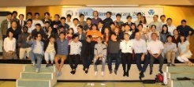


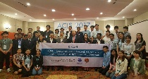
３ 新大学がめざすもの (2)教育、研究、社会貢献のさらなる強化
④国際化
新大学における国際力強化の展開 ～統合によるそれぞれの強みの拡大と国際都市大阪への国際貢献～
【ポイント】 〇 高度な研究力を基盤とした国際競争力の強化 → 海外協定大学等との連携による国際的研究の推進と支援、研究環境の充実
〇 グローバル人材を育てる教育プログラムの展開 → 多様な海外派遣プログラムの展開、英語による教育課程、ダブルディグリーの拡大、英語教育改革
〇 海外ネットワークを活用した都市シンクタンク機能強化 → 研究交流・海外ネットワーク・高度技術を生かした地域課題への貢献と国際展開
〇 留学生の入口から出口までのサポートの充実 → 多様な留学生の獲得に向けた多様な入試や海外現地入試、留学生の就職支援を含むサポートの充実
〇 教職員のグローバルマインド醸成と組織力の強化 → 国際競争力強化を目指した、雇用制度、人事計画、研修体系の充実
→いずれも、国際的大学ランキングの向上（国際力）に欠かせない要素であり、展開・活動に合わせて積極的に国内外にアピール（レピュテーションの強化）及び
サイテーションの強化
高度な研究力を基盤とした国際競争力の強化
【現状】 | 大学間交 流協定数 | 部局間交 流協定数
府大 | １３５件 | ２８件
市大 | ４１件 | １０２件
外国人留学生数 | 留学生の出身国数
２９３人 | ２２か国・地域
３３２人 | １９か国・地域
グローバル人材を育てる教育プログラムの展開
・ 研究実績の高い海外機関との交流推進
・ 国際共同研究先と連携した研究へのインセンティブ付与
・ リサーチプロフェッサー制度の導入
・ 若手研究者の国際学術交流支援の拡大
・ 海外協定大学との連携から生まれる新たな大学の知財展開
・ 国際シンポジウムの支援の充実
・ 交流実績豊富な海外協定大学をベースとする海外拠点構
築及び海外協定大学の日本拠点の誘致
・ 国際的研究交流の拡大と必要な施設の充実
・ ステップアップを意識した多様な海外派遣プログラムの実施
・ 外国人ゲストプロフェッサーによる講義・学生指導制度の拡充
・ 海外留学必須化プログラムの推進
・ 英語による教育プログラムの導入
（大学院、学士課程副専攻）
・ 海外インターンシップの推進
・ 海外協定大学とのダブルディグリープログラムの推進（大学院、
学士課程）
・ 英語教育改革（達成目標の質アップ：基準設定）、基幹教育改革
・ ICTを活用した海外大学との連携教育の拡大
・ 国際ボランティアの機会の提供
大学統合
【規模】 | 大学間交 流協定数 | 部局間交 流協定数
新大学 | １７１件 | １１１件
外国人留学生数 | 留学生の出身国数
６２５人 | ２９か国・地域
国際化規模の拡大 強みの拡大へ展開
【北米地区同窓会組織】
ニューヨーク支部
【アジア地区同窓会組織】
北京支部、上海支部、ソウル支部、台湾支部、香港支部、バンコク支部、ジャカルタ支部、ホーチミン市部、クアラルンプール支部
大阪府立大学からの協定校
大阪市立大学からの協定校
大阪府立大学の海外同窓会組織
大阪市立大学の海外同窓会組織
【オセアニア地区同窓会組織】
シドニー支部
海外ネットワークを活用した都市シンクタンク機能の強化
留学生の入口から出口までのサポートの充実
教職員のグローバルマインド醸成と組織力の強化
・ 外国人留学生・研究者と地域との交流を通した地域課題
への貢献
・ 高度な医療・科学技術・研究成果・教育プログラム等の国
際貢献、特に開発途上国向け支援の拡大
・ 大阪府、大阪市、堺市等の海外姉妹都市との連携強化
・ 在外卒業生・海外同窓会ネットワークとの連携による国際
力強化
・ 海外協定大学と連携した優秀かつ多様な留学生の獲得
・ 国内外でのプロモーション活動、入試の多様化、海外現地入試の拡大
・ 海外協定大学からの派遣プログラムやインターンシップ生の積極的な受入
・ 留学生宿舎の充実
・ 留学生受け入れを促進する教員組織の創設と留学生
に対する初級～上級までの日本語教育の充実
・ 留学生の日本での就職支援体制の充実
・教職員が連携した国連アカデミックインパクトへの貢献
・ SDGsを意識した全学的活動の推進
・ 海外研修制度創設、人材育成プログラムの充実
・ 専門職員だけでなく全学でのグローバル化を推進
・ 教員の国際交流活動に対するインセンティブ付与
25

Slide 28
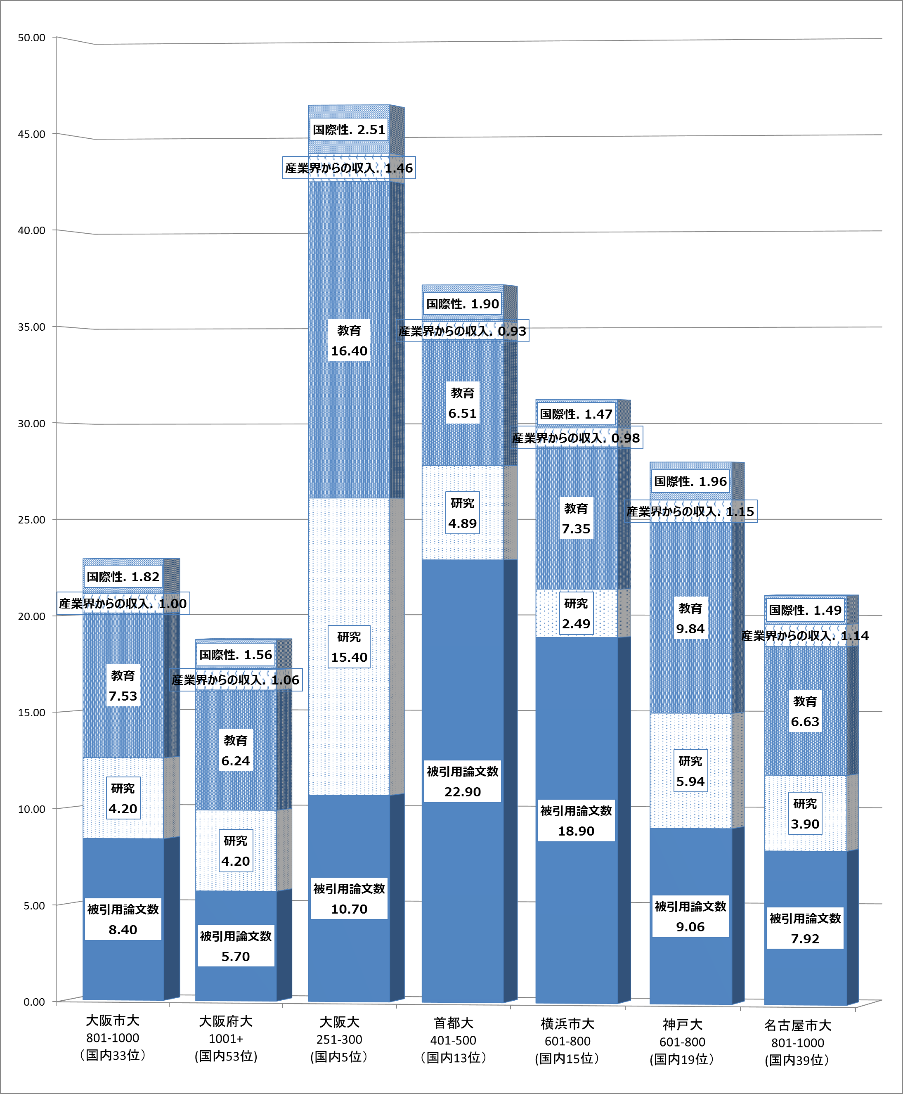
３ 新大学がめざすもの (2)教育、研究、社会貢献のさらなる強化
（参考）新大学の世界ランキング向上に向けて
以下の強いトップガバナンスによるランキング向上策を実施する。
  IR(Institutional Research)組織・機能強化による教育・研究・経営改善向上
  論文被引用度（サイテーション）など研究力の分析・見える化と学内・部局内での共有化
  レピュテーション（評判調査）向上への広報活動トップマネジメント
  国内外の優秀な若手教員の積極的採用とポジション・研究環境の整備
  教員の国際交流促進と積極的な国際共同研究・共著論文執筆への支援
  外国人留学生受入拡大のための、教育体制の充実と環境整備（学生寮や奨学金制度の充実）
  後期博士課程への進学促進施策（奨学金制度の充実、飛び級制度など）
＜2019世界大学ランキング結果＞
市立大学 801-1000群（国内33位）
府立大学 1001＋群 （国内53位）
＜新大学のランキング＞
両大学の数値を平均すると、
世界 1001＋位群（国内 45位～50位）
＜2019年 THE世界大学ランキング＞
～他大学との比較～
ランキング向上に向けた対策が不可欠
《世界大学ランキングを決めるポイント》（THE世界大学ランキングの例）
世界の研究者による評判ポイント（教育15%, 研究18%）
研究影響力（教員1人当たりの論文被引用回数: 30%）
➡ これらがランキングポイント全体の63％を占める
➡ 世界大学ランキング向上の鍵は「教育・研究の質向上と国際化」
＜参考＞ THE世界大学ﾗﾝｷﾝｸﾞの分野・指標・配点割合
①
②
26

Slide 29
４ 統合効果を発揮するための取組み
(1)新大学の教育研究組織
新大学では、両大学の同種の分野を集約することを基本とした上で、新たに情報学研究科を設置するとともに、農学部・研究科、獣医学部・研究科、看護学部・研究科を独立（１学域 11学部 15研究科）
新大学の規模は現状と同規模（学生数 約16,000人 教員数 約1,400人。学部学生入学定員数では国公立大学で全国第３位）
→これまで以上に多様な人材によるシナジー効果が期待される
現在の学部・学域
新大学の教育研究組織
現在の大学院
全学の基幹教育（共通教育）を企画運営するため基幹教育機構を設置。基幹教育においては全学部生を対象として「教養」、「専門的能力」、「情報収集・分析力」、「行動力」、「自己表現力」などの能力を身につけて社会の中で発揮できる人間を養成
関西の主要国立大学に匹敵する公立の総合大学として、学部・研究科の枠を超えた異分野融合研究・教育を実践
戦略領域などニーズに対応した研究を企業・国・自治体等と連携して推進するための拠点を設置。研究領域は、臨機応変に再編
教員組織は、教育研究組織とは別に、研究分野をベースに設置
新領域の学部・研究科は引き続き検討、キャンパス整備に応じて設置予定
市立大学
商学部
経済学部
法学部
文学部
理学部
工学部
医学部
生活科学部
学部・学域
大学院
市立大学
経営学研究科
経済学研究科
法学研究科
文学研究科
理学研究科
工学研究科
医学研究科
生活科学研究科
都市経営学研究科
看護学研究科
基幹教育機構
現代ｼｽﾃﾑ科学域
文学部
法学部
経済学部
商学部
現代ｼｽﾃﾑ科学研究科
文学研究科
法学研究科
経済学研究科
経営学研究科
都市経営研究科
情報学研究科
理学部
工学部
農学部
獣医学部
医学部
看護学部
生活科学部
理学研究科
工学研究科
農学研究科
獣医学研究科
医学研究科
ﾘﾊﾋﾞﾘﾃｰｼｮﾝ学研究科
看護学研究科
生活科学研究科
府立大学
府立大学
工学研究科
生命環境科学研究科
理学系研究科
経済学研究科
人間社会システム科学研究科
看護学研究科
総合リハビリテーション学研究科
高等教育推進機構
現代システム科学域
工学域
生命環境科学域
地域保健学域

Slide 30
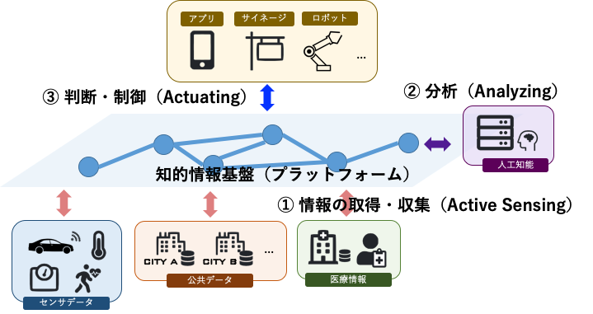
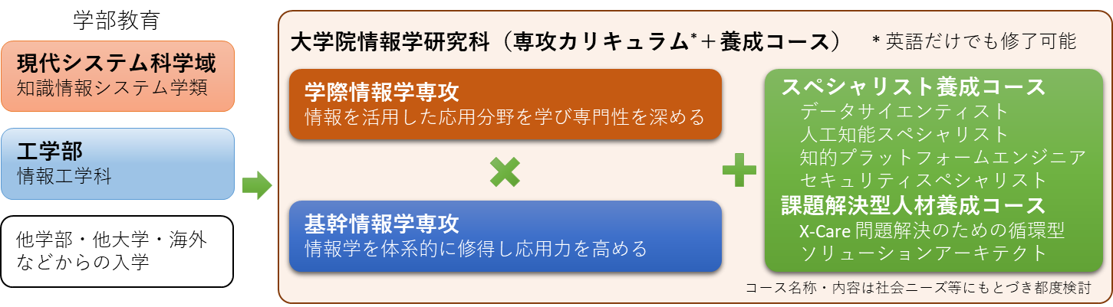
４ 統合効果を発揮するための取組み
(1)新大学の教育研究組織 ➀情報学研究科の新設
設置趣旨：情報を⾃在に操る「知」のプロフェッショナルの育成
Society 5.0 を⾒据え、⼈⼯知能・データ分析を軸としたさまざまな学問領域との有機的融合により、情報および知識を⾃由に操ることで新たな「知」を創造し、グローバルな社会課題を解決できる⼈材の育成を⾏うため、全学における情報学に関する資源を集約し、学際的・分野横断的な教育研究を推進する。
情報学研究科の概要と特色
多彩な教育プログラムの提供
〇 ミッション
  学問体系としての情報学の深化
  情報を基盤とする学際的・分野横断的研究の推進
  Society 5.0 時代のデータ活⽤⼈材の育成
  AI を駆使したデータアナリスト⼈材の育成
  IoT を含む知的プラットフォームアーキテクトの育成
  優れた応⽤⼒を有する情報学に関する専⾨家の育成
〇 特徴
  データドリブン型課題
  解決に必要となる
  三要素を網羅的に修得
    情報の取得・収集
    データ分析
    判断および制御
  データ分析×プラットフォーム×応⽤がすべて修得可能な国内有数の教育研究拠点
〇 多方面にわたる連携
  データを「つなぎ」「広げる」ことにより
  複数の関連研究科との連携を実現
  “スマートユニバーシティ”構想への参画
  府・市に対する「都市シンクタンク機能」
  としてのデータマネジメントセンターを
  通じたデータによる産・学・官連携
  海外連携大学院とのダブルディグリー制度
〇 専攻カリキュラム
  2方向の学修パスを設定
    基礎→応用：情報学を体系的に修得した学生（工学部情報工学科の卒業生を想定）に対し、さらに専門性を深化させるとともに、応用分野への適用事例を体験的に修得することで高い応用力を養う
    応用→基礎：情報を活用した応用分野を学修した学生（現代システム科学域知識情報システム学類の卒業生を想定）に対し、より実践的な応用分野への展開を学ぶとともに、その要素技術についてより深い専門性を身につける
  実学・グローバル志向科目の提供
    両専攻ともに英語だけで修得可能とし、海外からの留学生を受け入れるなどグローバル化を推進
    英語演習などによるグローバルコミュニケーション能力の向上
    インターンシップなどを通じた実学志向演習の提供
  〇 人材養成コース
  専攻カリキュラムとは別に人材養成コースを設定、副専攻として履修可能
  専攻カリキュラム＋人材養成コースの修了により学問研究の涵養と人材像の明確化を両立
  即戦力として期待される「スペシャリスト養成コース」と、卓越した課題解決能力を身につける「課題解決型人材養成コース」を設定
  養成コースは時代の要請と社会ニーズにもとづき柔軟に設定

Slide 31
４ 統合効果を発揮するための取組み
(1)新大学の教育研究組織 ②現代システム科学域 ：新大学で唯一設置する「学域」
◆SDGsの達成（持続可能な社会の構築）というオブジェクト志向型の教育（「課題の横断的達成型教育」）を実践
◆SDGsを実現できる人間を育成するため異分野融合や多様な学びの実践及び他学部のSDGs導入に当たって組織的に関与
◆新大学の入試改革を先導し、学域単位入試や様々な特別選抜を行い、多様で特色のある学生を受け入れ
◆意欲ある学生が入学後も文系・理系の壁を越えて柔軟に学べるようなシステム構築・仕組みづくり
◆海外インターンシップや資格取得コースを選択
◆伝統的な学問領域を専門的に学ぶ学部に比べ、より多様かつ横断的な領域を融合的に学ぶ
◆情報学、自然科学、社会科学、人間科学を融合した領域での教育研究を目指す

Slide 32
４ 統合効果を発揮するための取組み
(1)新大学の教育研究組織 ③新大学の教育研究組織の主な特徴
新大学では、基幹教育機構の設置のほか、各学部・研究科では統合によるシナジー効果を発揮し、特徴ある教育を実施する。
名称 | 教育の特徴など
基幹教育機構 | 英語教育の強化（卒業までにCEFR B1＊以上を目指す）、数理・データサイエンス基礎を全学に提供、初年次に基幹ゼミナールで能動的学習姿勢を習得。大学院において研究公正、キャリアデザイン、プレFDなど共通教育を提供
現代システム科学域 | 新大学で唯一の「学域」。SDGsを実現できる人間を育成するため異分野融合、多様な学びの実践及び他学部のSDGs導入に当たっての組織的関与。新大学の入試改革の先導。海外インターンシップや資格取得コースを選択
法学部・研究科 | ５年一貫教育で司法試験にチャレンジできる法曹養成コースを設置
医学部、看護学部、 生活科学部 | 看護学部は新大学で独立。高度先進医療を推進し、大阪の健康長寿社会を支えるヘルスケアサポート人材の養成、保健・医療・福祉における革新的な研究の発信
理学部・研究科 | 数学から地球科学まで多様な分野での革新的イノベーションを創造する高度な教育研究を実施
工学部・研究科 | 土木、建築、海洋、航空、宇宙を含む工学のフルラインナップで教育研究を実践
農学部・研究科 | 農学部は新大学で独立。生物とそれをとりまく環境を分子から生態系に至る多様な視点でとらえ、食品産業、都市型農業、都市計画などに貢献
情報学研究科 | 情報学研究科は新大学で新設。全学の情報系を大学院で集約、情報に関する卓越した知のプロフェッショナル及び教育者を養成。情報人材の育成を促進
獣医学部・研究科 | 獣医学部は新大学で独立。公立大学かつ関西圏唯一の獣医師養成課程を設置。医学獣医学の連携による感染症対策、食の安全に貢献
＊CEFRとは、Common European Framework of Reference for Languagesの略称で、外国語運用能力の国際標準。B1は自立した言語使用者のレベル

Slide 33
４ 統合効果を発揮するための取組み
(2)新大学のガバナンス
両大学は、これまで、法人統合・大学統合に向けて、教育、研究、社会貢献、法人・大学運営においてガバナンス機能を強化してきた。
今後も、理事長・学長直轄の学内改革プロジェクトを設置し、持続的改革を推進する。
新大学に向け、理事長ガバナンスで人事計画を策定している。社会からの要請に鑑み、教育・研究の新分野の開拓・組織の再構築ができるよう教員人事を一元化する。
グローバルな大学間競争を勝ち抜くためにも、教育・研究・社会貢献大学のさらなる強化、革新的な取組み推進など、独自性・優位性を発揮した大学ブランド戦略を推進し、情報発信を強化する。
全ての組織において継続的改革を進める意識の醸成を図り、PDCAサイクルを定着させ、変化し続ける組織とする。
事務組織は、教員組織とのイコールパートナーという原則に基づき、教職協働による業務推進体制を構築する。また、そのための人材育成・人材開発（海外研修、学位取得支援を含む）を進める。
教育研究体制の改革
大学運営システムの抜本的改革
大学職員の戦略的人材の養成
・柔軟な教育改革と教員配置を可能とする、教育組織と教員組織の分離
・学修成果の検証に基づく基幹教育・カリキュラムの見直し
・都心キャンパスの立地をいかしたリカレント教育の 充実
・世界に展開する高度研究型大学を目指した教育・研究の国際戦略推進体制の強化
・公立大学の強みをいかした地域活力強化（社会貢献・産学連携の強化）戦略推進体制の強化
・時代の要請に応じた新学部、研究科の設置
・理事長・学長のガバナンス強化
・教員人事（採用・昇格・配置転換）の一元化
・教員配置の定期的見直しによる流動性の確保
・能力・業績に応じた弾力的な人事システム
・外部人材の活用
・民間からの投資や支援の活用（財源の多様化）
・民間からの借入れなど改正地方独立行政法人制度に沿った柔軟な財務運営の検討
・大学運営における事務組織の改革
・大学ブランド戦略の推進、情報発信の強化
・説明責任を果たすための学修成果の可視化などによるPDCAサイクルの定着
・他大学などへの海外研修制度の創設
・国・自治体、他大学、民間等への職員派遣
・FD、SDなど法人独自の人材育成プログラムの創設
・入試や広報など部署横断型プロジェクトの実施

Slide 34
４ 統合効果を発揮するための取組み
(2)新大学のガバナンス （参考）これまでの取組実績
法人・大学における連携共同化・統一化の分類
 | 法人統合時（2019年４月）に連携及び統一済みのもの | 法人統合後に行うもの
教育
研究
社会 貢献
法人・ 大学 運営等
1.単位互換（ｺﾝｿｰｼｱﾑ含む）
4.博士課程教育ﾘｰﾃﾞｨﾝｸﾞ
7.科目ﾅﾝﾊﾞﾘﾝｸﾞの統一化
10.連携大学院
新大学に向けて引き続き改革の推進
2.大阪湾環境再生研究
5.7大学先端的がん教育ﾌﾟﾗﾝ
8.ＣＯＣ関連科目の共同実施
3.大学ＣＯＣ事業
6.公立３大学ﾄﾞｸﾀｰ育成ﾌﾟﾛｸﾞﾗﾑ
9.健康・スポーツ基幹教育の拡充等
11.共同研究実施、科研費獲得
新大学に向けて引き続き改革の推進
12.女性研究者ﾈｯﾄﾜｰｸ利用
13.三大学連携講座（関大含む）
16.公開講座の共同実施
新大学に向けて引き続き改革の推進
14.産学官連携共同ｵﾌｨｽ
17.地区防災教室ﾈｯﾄﾜｰｸ事業
15.高校化学ｸﾞﾗﾝﾄﾞｺﾝﾃｽﾄ
18.図書館の相互利用
28.契約関係規程の一部統一
38.研究機器の共同利用
48.監査体制・方法の統一
1.大学事務体制の統合
5.人事給与システム統合
19.白馬ｾﾐﾅｰの相互利用
29.PPC用紙共同購入
39.国際交流拠点の共同設置
48.規程・要綱等の統一（法人運営）
2.規程・要綱等の統一（大学運営）
6.教務事務システム統合
20.国際交流推進事業
30.一部役員・経営審議機関委員共同選出
40.留学生事業等の共同実施
50.職員の共同採用
3.教員の共同採用
7.図書管理システム統合
21.フランス語学研修
31.職員合同研修
41.物品等の共同購入
51.福利厚生の統一
4.教員業績評価の同一化
8.入試の共同実施
22.合同入試説明会
32.サテライト教室の相互利用
42.教員の相互派遣
52.財務会計システム統合
23.合同学内企業説明会
33.体育施設の相互利用
43.職員の相互交流
24.合同ｲﾝﾀﾗｸﾃｨﾌﾞﾏｯﾁﾝｸﾞ
34.学術会館の相互利用
44.法人職員採用試験共同実施
25.情報化の推進
35.ホールの相互利用
45.執行体制の統合
26.会計監査人の共同選定
36.国際交流施設の相互利用
46.法人事務体制の統合
27.顧問税理士の共同化
37.ﾗｰﾆﾝｸﾞｺﾓﾝｽﾞの相互利用
47.会議体の統一

Slide 35
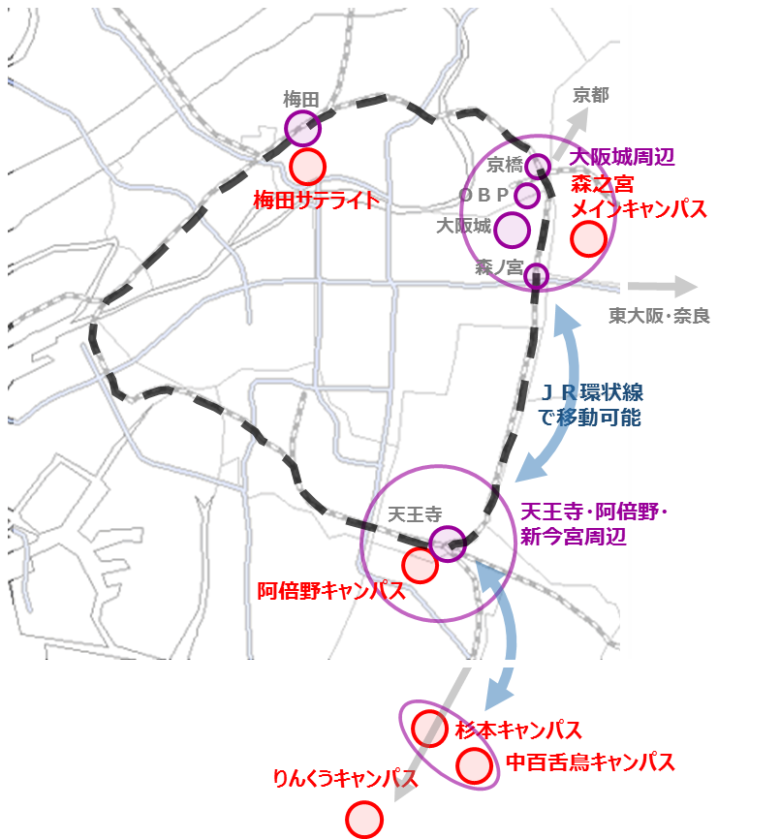
４ 統合効果を発揮するための取組み
(3）新大学のキャンパスの整備
〇方 針
  統合効果を具現化する、新大学の象徴となる都心メインキャンパス（森之宮）を速やかに整備
  開学時は経過措置的に既存キャンパスで対応
  同種分野を集約化しシナジー効果を発揮できるようキャンパスの施設設備を充実（第１期）
  森之宮（メインキャンパス）：基幹教育・人文系等、阿倍野：健康医療系
  杉本：理学系・社会科学系・先端研究、 中百舌鳥：工学系・先端研究
  「大阪城東部のまちづくり」の中核施設として、まちづくりを牽引するキャンパス構想を検討
  大阪都心部の各拠点地区において環状線で繋がる連携型タウンキャンパスを実現し、キャンパスの連携を推進
〇都心メインキャンパスの機能とねらい
  21世紀をアグレッシブに生き抜く土台となる力を全学生が身に着けるための基幹教育改革を支える
  新大学の目玉となる都市シンクタンク機能の拠点施設として戦略的な新展開を図る
  都心立地を生かした多分野での企業連携型の技術インキュベーション機能を強化する
  近接する大阪産業技術研究所、大阪健康安全基盤研究所、大阪府立福祉情報コミュニケーションセンター
  との日常的緊密な連携により社会課題解決を図る
  約７千人の1、2年次学生と多くの教職員が活動し、地域住民や観光客と交流することや、大学施設の開放、
  生涯学習・リカレント教育の実施などにより、学生が他者や社会に関わる力を身につけるとともに、大阪城東部の
  まちの活性化につなげる
  2025大阪・関西万博のレガシーとしてキャンパスを未来社会の実験場として整備し、キャンパスでの実践・実証を、
  隣接のUR団地や周辺地域に拡大し、社会実装に結びつけ、課題解決方策と新しいまちづくりのインキュベーションとなる
  滋賀県から兵庫県まで通学通勤圏が拡大し、優秀な学生と教員の確保について他大学より優位に立つ
〇キャンパス整備の課題
  候補用地の環境整備や新学舎の建設、既存学舎からの移転等新キャンパス整備に伴う相当額の投資については、合理的な範囲で可能な限り圧縮する努力をするとともに、併せて、画期的な確保方策を検討することが必要。（事業規模推計：約1,000億円（第１期。以降は今後検討。） 財源：キャンパス一部売却など）
  キャンパス整備が段階的とならざるを得ないが、完成までの間、教員・学生の教育研究に影響がでないよう対策を講じる
＜連携型タウンキャンパス＞
〇教育組織とキャンパスの関係（＊）
現状
開学（2022）～
分野集約（2024年度)
新キャンパス（第１期）（2025年度）
府立大学
【中百舌鳥キャンパス】
工学 現代システム 生命環境（獣医除く）
地域保健（教育福祉）
新 大 学
【杉本】
基幹教育
【中百舌鳥】
基幹教育
【杉本】
基幹教育
【中百舌鳥】
基幹教育
【森之宮】（都心メインキャンパス）
基幹教育 文学 リハビリ学 生活科学
【りんくうキャンパス】
生命環境（獣医学）
【阿倍野】
医学 看護学
【羽曳野】
リハビリ学 看護学
【阿倍野】
医学 看護学
【羽曳野】
リハビリ学 看護学
【阿倍野】
医学 看護学
【羽曳野キャンパス】
地域保健（看護・総リハ）
【杉本】
文学 社会科学 情報学 理学 工学 生活科学
【杉本】
文学 社会科学 理学 生活科学
【杉本】
社会科学 理学
市立大学
【杉本キャンパス】
文学 社会科学 工学 理学 生活科学
【中百舌鳥】
現代システム 情報学 理学 工学 農学
【中百舌鳥】
現代システム 情報学 理学 工学 農学
【中百舌鳥】
現代システム 情報学 工学 農学
【阿倍野キャンパス】
医学（医学・看護）
【りんくう】
獣医学
【りんくう】
獣医学
【りんくう】
獣医学
【梅田サテライト】
都市経営学
【梅田サテライト】
都市経営学
【梅田サテライト】
都市経営学
【梅田サテライト】
都市経営学

Slide 36
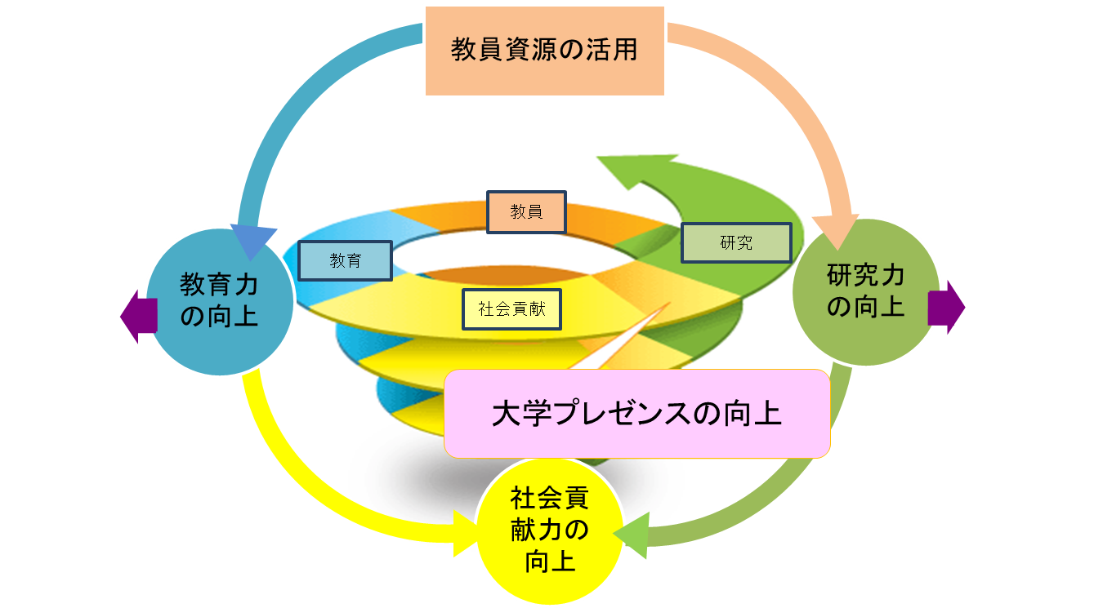
５ 大学統合による効果(1)
１．新大学の強み
(1) 大阪府立大学・大阪市立大学の伝統に裏付けられた多様な分野
人文、社会、理工から、医学、看護、リハビリ、生活科学、農学、獣医学までフルラインアップ
(2) 公立大学では全国一のスケール
学部入学定員数 2,853名 ※国公立大学では３位
公立大学２位 首都大学東京（1,570名） ３位 北九州市立大学（1,370名）
科研費獲得件数 全大学等17位
(3) 大都市立地による良好なアクセス
880万人を擁する大阪府域の都市型公立大学 優秀な研究者・学生の確保、都市課題解決の場
(4) 設立団体との緊密な関係
行政への学識知見の提供、地元企業支援、府民の生涯学習機会の提供、優秀な人材の育成・供給
２．統合によるシナジー効果の発揮
・府大・市大の教員資源・教育研究資源の有効活用
好循環を生み出す教育、研究の向上から社会貢献の
向上につながる
・大学のこれまでの研究領域を統合することにより、
領域の強化や広がりとともにこれまで以上に領域の
垣根を越えたより高度な融合研究を展開
・教育力及び研究力の向上・拡大を通じた大阪の
シンクタンク機能や都市課題解決力の強化
・２つの新機能と４つの戦略領域
統合による教員資源の活用により、教育、研究のさらなる向上を図り、社会貢献の向上につながる好循環を創造していく。
1学域11学部15研究科を擁する『知』の拠点
２つの新機能と
４つの戦略領域
○基幹教育（共通教育）・カリ
キュラムの充実、副専攻拡充
○少人数で多彩なきめ細かい教育
○優秀な若手研究者の育成
○課題解決型人材の育成
○英語教育の強化
○研究分野の層の厚み
○重点・複合研究の充実
○外部資金の獲得向上
○若手研究者の集積
グローバルな視野を持ち、
都市課題を解決できる
人間の育成
世界の発展をリードする
先端研究の推進
○産学官金連携の充実
〇生涯学習拠点としてさらに貢献
○地域の課題解決を牽引する人材の育成

Slide 37
５ 大学統合による効果(2)
〇新大学が重点的に取り組む指標
新大学では次の指標を向上させることを目標に重点的に取り組む。
 | 項目 | 府大実績 | 市大実績 | 両大学合計 | 備考
教育力 | ＦＤ・ＳＤ参加者数（2018年度） | 346人 | 974人 | 1,320人
 | 就職率（学士課程）（2018年度） | 97.7％ （業務実績より） | 96.8％ | －
 | 革新的企業や世界で活躍している卒業生 | － | － | －
 | 博士の学位授与数（2018年度） | 79人 | 59人 | 138人
研究力 | 科学研究費補助金の採択件数・金額（2018年度） | 553件 1,413百万円 | 515件 1,174百円 | 1,068件 2,587百万円
 | ライセンス収入額（2017年度） | 9,880千円 | 7,950千円 | 17,830千円
国際化 | 外国人教員数（専任）（2019.5.1） | 18人 | 22人 | 40人
 | 外国人留学生数（短期含む）（2018年度） | 349人 | 416人 | 765人
 | 日本人学生の留学者数（短期含む）（2019.5.1） | 192人 | 271人 | 463人
 | 学生の英語能力（CEFR B1以上の率）（2019.5.1） | － | － | －
 | 海外学術交流協定数（累計）（2018年度） | 163件 | 143件 | 306件
多様性 | 女性教員の比率（Ｒ1.5.1） | 19.9% | 16.4％ | －
 | 理系女子大学院生数（医学・保健含） （Ｒ1.5.1） | 373人 | 340人 | 713人
世界大学ランキング（2019Times Higher Education ） |  | 1000＋位 52‐103位（国内） | 801-1000位 25位（国内） | －
35

Slide 38



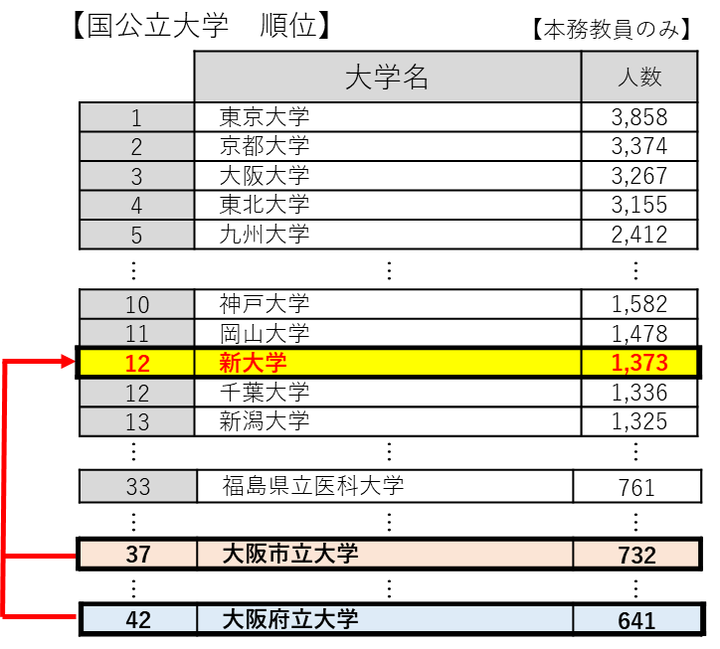


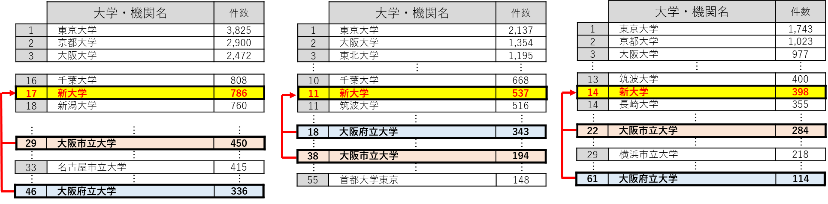
５ 大学統合による効果 （参考）データで見る新大学
学部入学定員数 国公立大学 ３位
教員数 国公立大学 12位
科研費獲得件数 全大学・機関 17位
大阪の発展を牽引できる全国ナンバーワンの公立大学の実現
（公立大学法人大阪第1期中期目標）
※いずれも新大学の数値は両大学の数値を合計したもの
学部入学定員数
教員数
世界大学ランキング
〇 2,853名（国公立大学 ３位）
〇 1,373名（国公立大学 12位）
THE：英国 Times Higher Education.
QS：英国 Quacquarelli Symonds Ltd.
収入
（出典：大学改革支援・学位授与機構「大学基本情報」
http://portal.niad.ac.jp/ptrt/table.html（2019年5月10日））
（出典：各大学 H29年度決算報告書）
研究
〇 科研費獲得件数 786件
（全大学・機関 17位）
〇 共同研究件数 537件
（全大学・機関 11位）
〇 受託研究件数 398件
（全大学・機関 14位）
（出典：文部科学省 平成29年度大学等における産学連携等実施状況）

Slide 39
【参考資料】統合の取組経過
2012(H24)年 5月 2013(H25)年 1月 | 外部有識者による「新大学構想会議」を設置（府市） 新大学構想会議から府市に「新大学構想〈提言〉」を提出
9月 10月 11月 | 新大学構想会議の提言を踏まえ、府市で「新大学ビジョン」を策定 府市及び両大学で「新大学案（平成25年10月版）」を策定 大阪市会で統合関連議案（中期目標変更等）否決、府は議案提出を見送り
2014(H26)年 ４月 10月 2015(H27)年 ２月 | 府市において統合スケジュールの延期等を決定 両大学で「新大学推進会議」を設置 両大学で「『新・公立大学』大阪モデル（基本的な考え方）」を公表 両大学で「『新・公立大学』大阪モデル（基本構想）」を公表
12月 2016(H28)年 １月 | 大阪府議会で統合関連議案（中期目標変更）可決 大阪市会で統合関連議案（中期目標変更）可決
４月 10月 | 「新大学設計4者タスクフォース」を設置（府市、両大学） 第5回副首都推進本部会議において「新大学について－検討経過の報告－」 両大学教員を中心とする「戦略領域別ワークショップ」を設置 大阪府議会で統合関連議案（府立大学第3期中期目標策定）可決
2017(H29)年 ８月 12月 2018(H30)年 ２月 | 第10回副首都推進本部会議において、新大学設計4者タスクフォース取りまとめ及び「新法人について（法人統合に関する計画」を報告 大阪府議会で法人の新設合併に関する議案（新法人定款）可決 大阪市会で法人の新設合併に関する議案（新法人定款）可決
８月 10月 2019(H31)年 ３月 | 第1回公立大学法人大阪運営協議会（新法人の中期目標案提示） 府市において文書で大学統合による新大学実現に向けた検討について両法人に依頼 新大学の教育研究組織とキャンパスの構想案を両法人から府市に回答
４月 ６月 ８月 | 公立大学法人大阪 設立 新大学基本構想（案）を法人から府市に回答 新大学基本構想を法人から府市に回答

